Slide 1
Oceňování lesa v době kůrovcové kalamity
Jiří Matějíček
ÚHÚL Brandýs nad Labem, pobočka Stará Boleslav
Seminář ČLS a Společnosti znalců a poradců v lesnictví a myslivosti
„Vliv kůrovcové kalamity na ekonomiku lesa v kontextu znalecké a poradenské činnosti“
Brno, 10. září 2019

Slide 2
OBSAH
Úvod
2) Oceňování lesa v době kůrovcové kalamity
Systematika oceňování, druhy cen a hodnot (cena obvyklá – analýza KC u LČR – tržní hodnota cena zjištěná), vstupní údaje při oceňování lesa, historické oceňovací školy
3) Změny hodnot a aktuality z oceňování lesa (legislativa)
Hodnota lesního pozemku a lesního porostu
Výnosová hodnota lesa + resortní statistické šetření
Výpočet výše škod a újem způsobených na lese
Návrh na ocenění lesních porostů pro finanční účetnictví
***
4) Potřebujeme znát výstupy z oceňování lesa?
Analýza dopadů kůrovcové kalamity na LH a DP (Foresta SG, a.s.)
Studie o ekonomických dopadech vichřice Lothar – ekonom. důsledky a politické závěry (BUWAL)
5) Pohled na les jako na přírodní zdroj a na jeho správu
6) Závěr a některá doporučení
Oceňování lesa a znalecká činnost
Návrhy na dílčí řešení – ekonomika a politika

Slide 3
1. ÚVOD

Slide 4
Téma se týká lesa jako:
národního bohatství (LesZ)
nenahraditelné složky životního prostředí (LesZ)
ekosystému plnícího celou řadu „mimoprodukčních“ funkcí lesa (bezplatných ekosystémových služeb)
obnovitelného přírodního zdroje
objektu ocenění (věc nemovitá)
multifunkčního aktiva

Slide 5
Jedná se o:
ekonomickou katastrofu (mění se ekonomické prostředí/trh – ceny a náklady, příjmová situace vlastníků lesa…)
ekologickou katastrofu (les přestane plnit své funkce v obvyklém rozsahu - voda, půda, CO₂ rekreace…..),
lesopolitické téma celostátního strategického významu

Slide 6
Zvláštnosti LH
(zvláštnosti produkce dřeva)
Lesní hospodářství je samostatným a značně specifickým národohospodářským odvětvím a jeho zvláštnosti se projevují v jeho postavení, výsledcích i řízení.
Výrobní proces lesního hospodářství se výrazně liší od výrobních procesů ostatních odvětví společenské výroby, včetně odvětví zdánlivě blízkých, s nimiž bývá někdy srovnáván (např. zemědělská rostlinná výroba).

Slide 7
Za současné užitky z lesa děkujeme předchozím generacím. Vlastník lesa pracuje a investuje ve prospěch budoucích generací.
V tom se významně odlišuje obhospodařování lesa od jiných druhů užití půdy a ještě více od živnostenského či jiného podnikatelského hospodaření.
Tato skutečnost zakládá zvláštní povinnosti vlastníka lesa a společnosti
Les jako přírodní zdroj má charakter veřejného statku a u lesa existuje silná „sociální vazba vlastnictví“.

Slide 8
2. OCEŇOVÁNÍ LESA V DOBĚ KŮROVCOVÉ KALAMITY
Systematika oceňování lesa
b) Cena zjištěná, cena obvyklá a tržní hodnota
d) Historické školy oceňování lesa

Slide 9
OCEŇOVÁNÍ LESA
královská disciplína
nadstavba HÚL
(převádí technické jednotky na hodnotové jednotky - Kč)
HODNOTA je ústřední pojem nauky o oceňování, má hodně významů (společenský, etický, ekonomický apod.)
Hodnota jako komplexní ekonomický ukazatel hospodaření, vrcholový manažerský a ekonomický údaj, kterému se nevěnuje dostatečná pozornost

Slide 10
Hodnota = stupeň užitku pro hospodářský subjekt
V teorii hodnoty je fundamentální nejvyšší a nejlepší užití
Hodnota závisí na budoucích užitcích z majetku.
Základní vzorec oceňování:
CENA = peněžní vyjádření hodnoty věci
(Preis is what you pay, value is what you get)

Slide 11
Problematika ocenění a rámec oceňování lesa se v souvislosti s kůrovcovou kalamitou nemění
Ocenění produkční funkce lesa
- známé objekty ocenění - buď porost existuje nebo neexistuje (holina)
- pro úpravu hodnoty - využití cenových srážek
Existují jen zprostředkované vazby na kůrovcovou kalamitu - ovlivnění vstupních hodnot pro aktualizaci oceňovacích modelů
Nezávislý vývoj oceňovací legislativy

Slide 12
Hlavní funkce oceňování
Stanovení hraniční ceny pro prodávajícího a kupujícího (stanovení rozpětí ceny, vymezení prostoru pro jednání o ceně)
Stanovení konkrétní ceny nezávislým subjektem – vyrovnání zájmu dvou stran (škody a újmy)
***
nalezení argumentů pro prodávajícího a kupujícího a poskytnutí podkladů pro jednání o ceně

Slide 13
RÁMEC OCEŇOVÁNÍ
SOCIÁLNĚ EKONOMICKÉ POMĚRY
Hospodářský systém (tržní ekonomika), právní řád apod.
ÚČEL OCEŇOVÁNÍ
OCEŇO-VANÝ
OBJEKT
AKTÉŘI
(vlastníci, kupující, investoři, soudci, FÚ, znalci, zájemci atd.)
OCEŇOVACÍ METODY
Výsledek ocenění = HODNOTY

Slide 14
SYSTEMATIKA OCEŇOVÁNÍ LESA - 1
OBJEKTY OCEŇOVÁNÍ | Lesní pozemek (půda) Lesní porosty Les Jednotlivé stromy Lesní podnik Práva Škody a újmy (ztráty na majetku, přírůstu a výnosu…) Myslivost Mimoprodukční funkce lesa (ekosystémové služby lesa)

Slide 15
SYSTEMATIKA OCEŇOVÁNÍ LESA - 2
ÚČELY OCEŇOVÁNÍ - 1 | Majetkové převody (změna vlastnictví) - obchodní styk (prodej, koupě, směna) - nepeněžitý vklad do obchodní společnosti vypořádání podílového spoluvlastnictví investování volných fin. prostředků Zjištění základu daně (daň dědická, darovací, z převodu nemovitostí Dělení podílového a bezpodílového spoluvlastnictví Reálné dělení Scelování (komasace) Škody a újmy (vyvlastnění, odškodnění a náhrady škod)

Slide 16
SYSTEMATIKA OCEŇOVÁNÍ LESA – 2a
ÚČELY OCEŇOVÁNÍ - 2 | Práva (věcná břemena-služebnosti, právo stavby) Majetkové výpočty (podnikatelské záměry, výnosovost majetku, zjištění změny hodnoty lesních aktiv a jejich zařazení do finančního účetnictví, stanovení výše nájemného, vývojové trendy) Soudní a notářské poplatky Zástava (ručení za hypotéky a úvěry) Pojištění majetku Vyvolávací cena pro dražby Národní účty Environmentální účetnictví – zásoba přírodního kapitálu Zpracování cenových map

Slide 17
SYSTEMATIKA OCEŇOVÁNÍ LESA – 4
OCEŇOVACÍ METODY-1 Vývoj: éra vzorců éra tabulek éra VT | Porovnávací postupy Pozemek Nemovitost Nedostatek srovnatelných případů (četnost výskytu, časová a prostorová blízkost, statistika…) Budování databází Výpočetní postupy Porost Škody a újmy Podnik

Slide 18
SYSTEMATIKA OCEŇOVÁNÍ LESA – 4a
OCEŇOVACÍ METODY-2 | Kombinované postupy Nákladový Výnosový Porovnávací Tržní ocenění Trend: metody investičních výpočtů ⇒ modifikace zavedeného vzorcového instrumentária ČSH (čistá současná hodnota) NPV (Net Present Value) Varianta: na obmýtí s klouzavým časovým oknem na stanovené kalkulační období

Slide 19
SYSTEMATIKA OCEŇOVÁNÍ LESA – 3
DRUHY HODNOT (otázka: hodnota pro koho a za jakých okolností?) | Teorie oceňování: Nákladová hodnota Výnosová hodnota Porovnávací hodnota Budoucí očekávaná hodnota Hodnota substance (věcná hodnota) Hodnota mýtní výtěže (likvidační hodnota) Čistá současná hodnota Dílčí hodnota Celková hodnota Legislativa: Zjištěná cena Obvyklá cena Tržní hodnota

Slide 20
Komentář MF k určování obvyklé ceny (2014)
Druhy cen
Znalost správné definice ceny, kterou stanovujeme, je naprosto klíčová pro správné ocenění
Pokud jsou jednotlivé druhy cen zaměňovány, neodpovídá výsledné ocenění zadání

Slide 21
CENA ZJIŠTĚNÁ

Slide 22
Cena zjištěná/úřední/administrativní
Někdy nesprávně označována jako cena administrativní, úřední či vyhlášková, je cena určená podle oceňovacích předpisů (zákon č. 151/1997 Sb., a jeho prováděcí vyhláška); viz ustanovení § 2 odst. 3 zákona o oceňování majetku.
Cena určená podle zákona o oceňování majetku jinak, než obvyklá cena nebo mimořádná cena (nebo tržní hodnota), je
CENA ZJIŠTĚNÁ

Slide 23
CENA OBVYKLÁ

Slide 24
OBVYKLÁ CENA – současná definice
Majetek a služba se oceňují obvyklou cenou, pokud tento zákon nestanoví jiný způsob oceňování.
OBVYKLOU CENOU se pro účely tohoto zákona rozumí
cena, která by byla dosažena při prodejích stejného, popřípadě obdobného majetku nebo při poskytování stejné nebo obdobné služby v obvyklém obchodním styku v tuzemsku ke dni ocenění.
Přitom se zvažují všechny okolnosti, které mají na cenu vliv, avšak do její výše se nepromítají vlivy mimořádných okolností trhu, osobních poměrů prodávajícího nebo kupujícího ani vliv zvláštní obliby.
Mimořádnými okolnostmi trhu se rozumějí například stav tísně prodávajícího nebo kupujícího, důsledky přírodních či jiných kalamit.
Osobními poměry se rozumějí zejména vztahy majetkové, rodinné nebo jiné osobní vztahy mezi prodávajícím a kupujícím.
Zvláštní oblibou se rozumí zvláštní hodnota přikládaná majetku nebo službě vyplývající z osobního vztahu k nim.
Obvyklá cena vyjadřuje hodnotu věci a určí se POROVNÁNÍM.
[§ 2 odst. 1 zákona č. 151/1997 Sb. , o oceňování majetku a o změně některých zákonů (zákon o oceňování majetku)]

Slide 25
Pro objektivní stanovení obvyklé ceny je potřeba průběžně a dlouhodobě sledovat, jak se ceny pohybují v rámci běžného obchodního styku.
U specifického majetku je to velice obtížné, protože transakce, které jsou uskutečňovány, nejsou publikovány

Slide 26
Postup určení obvyklé ceny
Určuje se výhradně POROVNÁNÍM (za předpokladu fungujícího trhu) jako STATISTICKÉ VYHODNOCENÍ nejčastěji se vyskytujícího prvku v dané množině skutečně realizovaných cen stejného, popřípadě obdobného majetku nebo při poskytování stejné nebo obdobné služby v obvyklém obchodním styku v tuzemsku ke dni ocenění s vyloučením mimořádných okolností trhu.
Množina prvků je stanovena z historických, již realizovaných cen za přiměřený časový úsek (prodeje již proběhly).
Do statistického vyhodnocení obvyklé ceny nesmějí vstupovat ceny, ve kterých jsou obsaženy mimořádné okolnosti trhu.

Slide 27
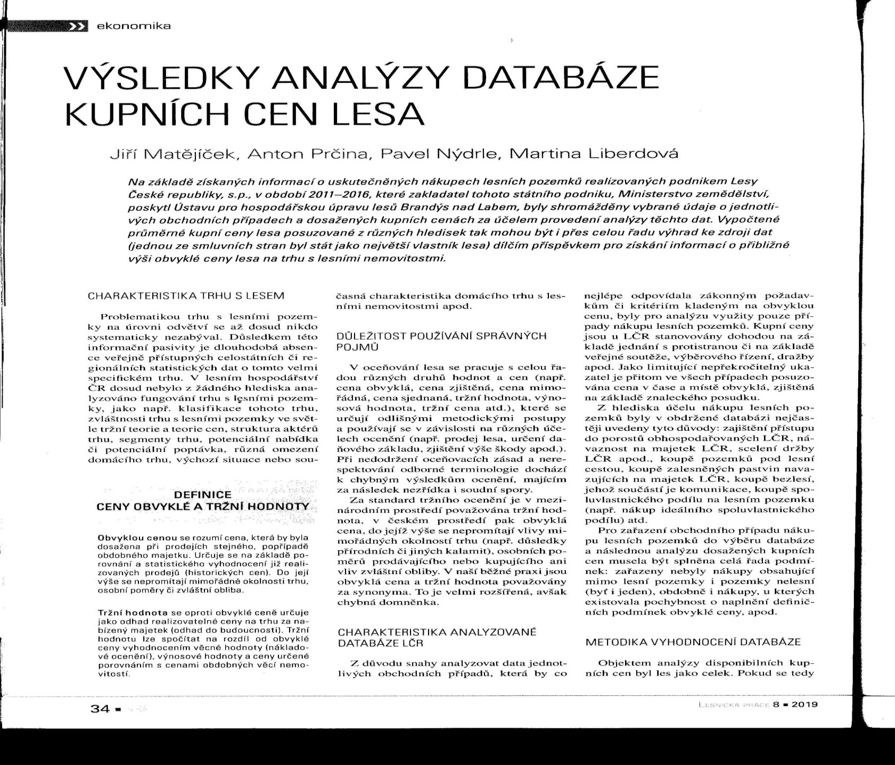
Lesnická práce č. 8/2019

Slide 28
Základní charakteristiky databáze LČR
Celková výměra nakoupených pozemků za období 2011-2016:
353,5279 ha
Průměrná výměra oceňovacího případu
1,3 ha
Počet případů v databázi:
296 (271, 99) případů
Objekt analýzy:
kupní cena lesa jako celku
Poměr KC/ÚC:
67 %

Slide 29
Charakteristika trhu s lesem
V lesním hospodářství dosud nebyly z žádného pohledu, ani dílčím způsobem, analyzovány problémové okruhy jako např.:
klasifikace trhů
  všeobecná charakteristika trhu a používané pojmy (finanční trhy, kapitálové trhy, spotřebitelské trhy, efektivní trhy…) a jejich konkurenceschopnost
  tržní morfologie
  podněty a důvody pro změnu vlastnictví lesních nemovitostí
  tržní partneři (aktéři) na trhu s lesními nemovitostmi
zvláštnosti trhu s lesními pozemky ve světle tržní teorie a teorie cen
  zvláštnosti půdy (lesních pozemků) jako tržního objektu
struktura aktérů trhu
segmenty trhu
potenciální nabídka
potenciální poptávka
výchozí situace a uspořádání veličin vztahujících se k trhu s lesními pozemky v ČR
  využití půdy v ČR
  průměrná cena na m² prodaných druhů pozemků

Slide 30
OTÁZKY Z ANALÝZY
A. Jak byla dodržena zákonná kritéria k pojmu obvyklé ceny?
Za situace, kdy se do kupní ceny započítávají transakční náklady a daň z převodu nemovitých věcí, tak nelze (lze) kupní cenu lesa označit za obvyklou cenu lesa
Tento pohled se opírá o definici tržní hodnoty podle mezinárodního oceňovacího standardu (IVS-1), kterou v našich podmínkách zatím plní pojem obvyklé ceny
B. Jak byl dodržen odpovídající postup určení obvyklé ceny?
Doložení uskutečněných obchodních případů a jejich porovnání ve znaleckých posudcích
Výhradní použití statistického vyhodnocení dostatečného počtu již realizovaných prodejů
Zajištění srovnatelnosti obchodních případů (stejných nebo obdobných majetků) v čase, lokalitě apod.
***
V databázi LČR nejsou obsaženy údaje o stanovení obvyklé ceny lesa ze znaleckých posudků pro možnost porovnání s realizovanou kupní cenou.

Slide 31
OTÁZKY Z ANALÝZY
C. Co je příčinou rozdílných hodnot mezi kupní a úřední cenou lesa (mezi cenou zjištěnou a cenou obvyklou)?
Provést analýzu příčin současných odchylek mezi cenovou úrovní obvyklé ceny lesa (kupní ceny lesa) a úřední (zjištěné) ceny lesa z hlediska nejrůznějších faktorů (např. aktuální těžitelnost dříví, jakost dříví, zásoba a další vlivy)
Zjistit, do jaké míry je kupní cena lesa v souladu s hodnotou existujícím objemem porostní zásoby a její kvalitou
Pozn.: Z jakého důvodu je kupní cena lesa třeba poloviční vzhledem k reálné hodnotě porostní zásoby, když se jedná o mýtní porosty?
Jaké jsou požadavky na míru zúročení/požadovanou výnosovost na straně kupujícího?

Slide 32
TRŽNÍ HODNOTA

Slide 33
TRŽNÍ HODNOTA
(návrh novely ZoM, podzim 2018)
V případě, kdy NELZE URČIT OBVYKLOU CENU, se majetek a služby oceňují tržní hodnotou. Důvody neurčení obvyklé ceny musí být v ocenění uvedeny.
Postup určení obvyklé ceny a tržní hodnoty, včetně použitých ÚDAJŮ, musí být z ocenění zřejmý, jeho použití musí být v textu znaleckého posudku či odhadu odůvodněno a odpovídat druhu předmětu ocenění, účelu ocenění a dostupnosti objektivních dat využitelných pro ocenění.
Způsob určení obvyklé ceny a tržní hodnoty stanoví vyhláška.

Slide 34
TRŽNÍ HODNOTA
Je často zaměňována za obvyklou cenu
Rozdíl oproti obvyklé ceně je v odhadu realizovatelné ceny na trhu za nabízený majetek (odhad do budoucnosti)
Tržní hodnotu lze spočítat na rozdíl od obvyklé ceny vyhodnocením
věcné hodnoty (nákladové ocenění)
výnosové hodnoty
porovnávací hodnoty (ceny určené porovnáním s cenami obdobných věcí (nemovitostí)

Slide 35
2b. VSTUPNÍ ÚDAJE PŘI OCEŇOVÁNÍ LESA

Slide 36
ÚHÚL - teorie oceňování lesa (metody, data, modely…) při tvorbě oceňovací legislativy a NÚ vs
ZNALCI – vznikne nová situace, tj. aplikace aktuálních ekonomických vstupů při konstrukci tržní hodnoty

Slide 37
Vstupy do oceňování - přehled
A. Lesnické podklady o produkci:
A1: LHP/LHO včetně mapového díla (např. digitální LHPO, vlastnické separáty, mapový server ÚHÚL…)
A2: Různé lesnické tabulky
B.Vlastnické a cenové údaje:
Katastr (např. LV, katastr. mapa, placené cenové údaje pro určení ceny obvyklé)
C. Ekonomické údaje
C1: Ceny surového dříví (na pni,při pni,OM)
C2: Náklady a kalkulace
C3: Úrokové míra

Slide 38
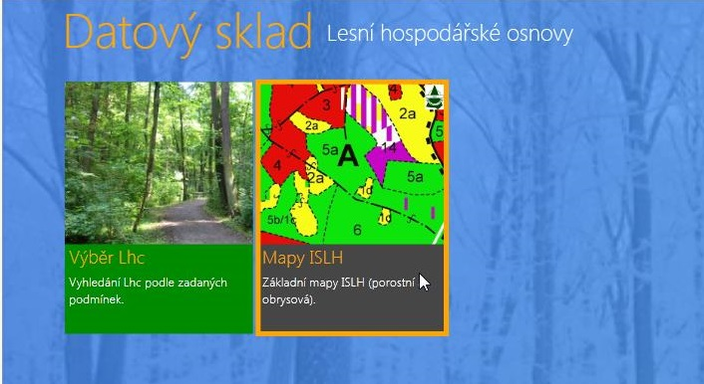
A1. Porostní mapa a výpis z hospodářské knihy

Slide 39
A2: Lesnické tabulky
Pro modely a konkrétní ocenění:
růstové a taxační tabulky (objem porostní zásoby) ……………... AKTUALIZACE, REGIONALIZACE
hmotové tabulky (výpočet hmoty jednotlivých stromů a celých porostů)
sortimentační tabulky ……….NEJVĚTŠÍ PROBLÉM
krychlící (kubírovací) tabulky (např. tabulky a polynomy pro výpočet objemu kulatiny b.k. podle středové tloušťky měřené v kůře)
pařezové tabulky (korelace tloušťka na pařezu a ve výčetní tloušťce)

Slide 40
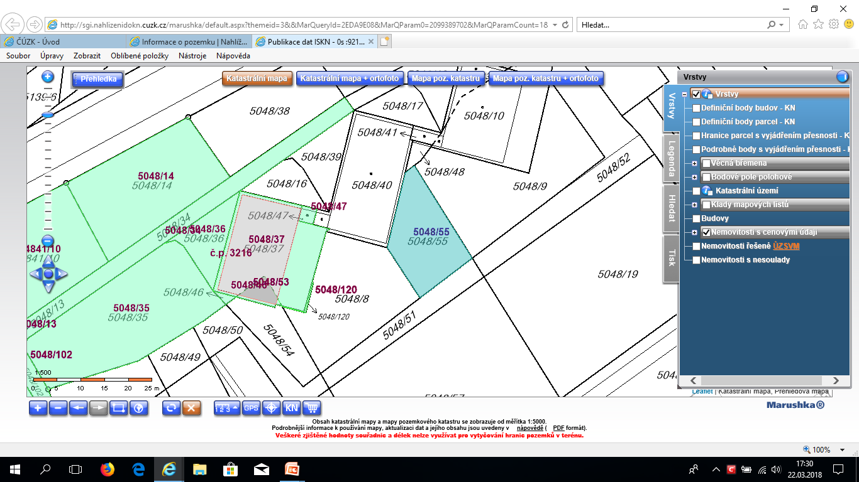
B. Katastr – informace o cenových údajích ve snímku katastrální mapy

Slide 41
C1. Ceny surového dříví
Různé informační zdroje
Statistika MZe, ČSÚ, vlastníků lesa …
Lesnická práce
Věstník MZe… atd.
Vývojové trendy (cenové statistiky)
Časové řady
Volatilita cen
Zásadně se počítá se
SOUČASNÝMI HODNOTAMI !!!

Slide 42
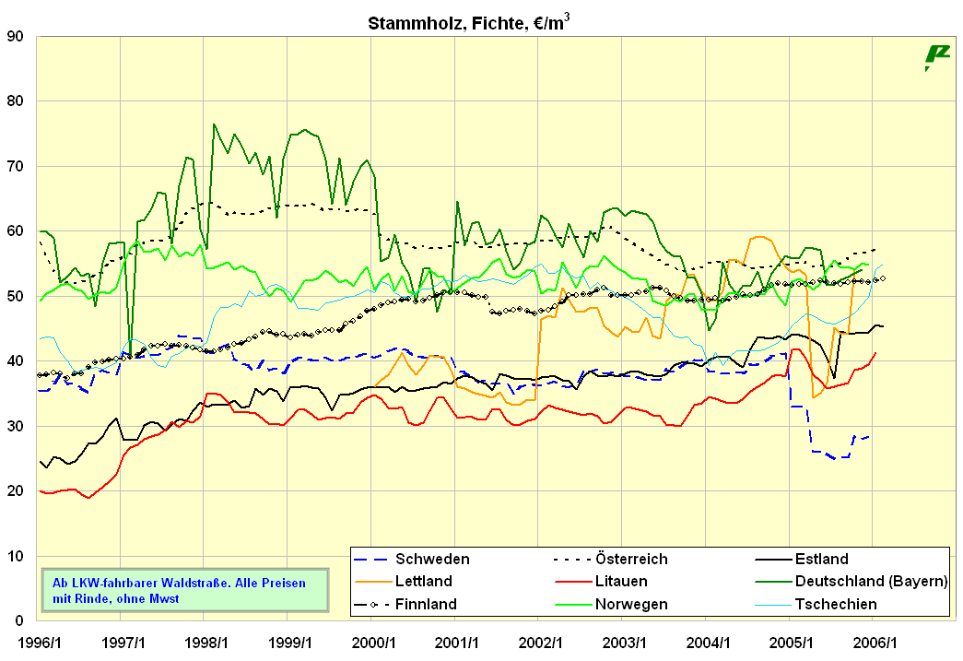

Slide 43
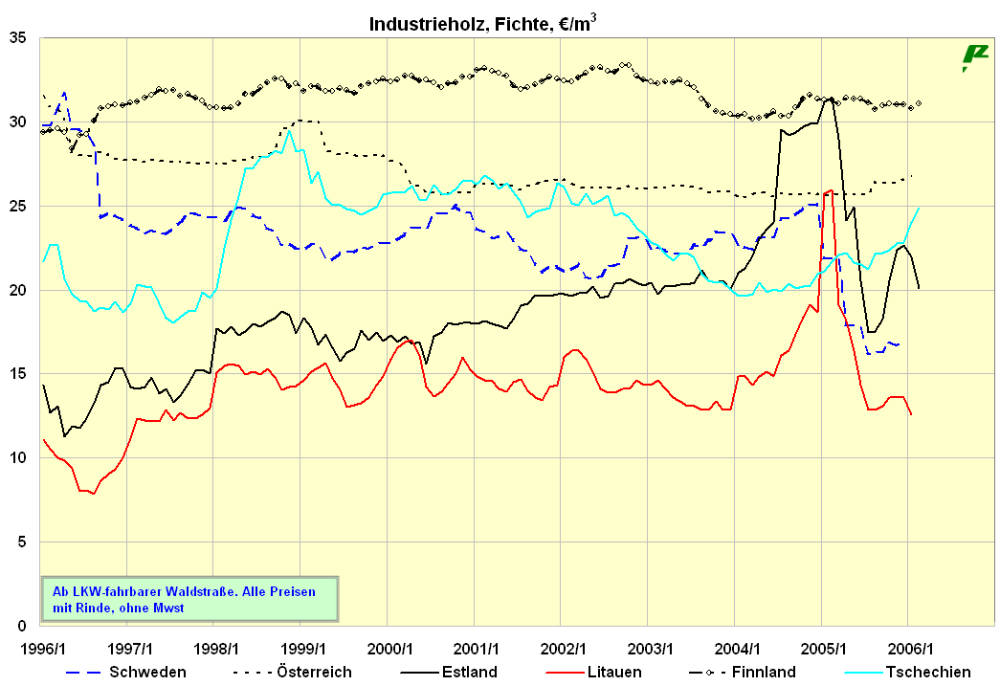

Slide 44
C2. Náklady a kalkulace
  Pěstební činnost
  – náklady na zajištěnou kulturu
  Těžební činnost
  Tvorba (konstrukce) nákladové ceny
  Přímé náklady, režie, míra zisku
  Správní náklady (Kč/ha/rok)

Slide 45
Správní náklady - 1
Správními náklady ve smyslu oceňování lesa jsou veškeré náklady lesního podniku mimo
nákladů vynaložených po zajištěnou kulturu (c)
těžebních nákladů spojených s předmýtními a mýtními těžbami

Slide 46
Správní náklady - 2
tzn. že se jedná především o:
Náklady na další výkony lesnické činnosti, tj. na výchovu lesa (činnosti po dosažení zajištěné kultury jako jsou např. prořezávky, nekomerční probírky apod. a náklady na ochranu lesa
Všeobecné podnikové náklady (režijní náklady), tj. osobní správní náklady (platy a jiné příjmy včetně pojištění, cestovné), věcné správní náklady (kancelářské výdaje, energie, nájmy, výpočetní technika a zpracování dat, telefony, poštovné, roční podíl nákladů na vyhotovení LHP, odpisy a údržba budov a kancelářských zařízení apod.)
Daně a poplatky (např. daň z lesních pozemků), pojištění majetku apod.
Údržbu a opravy lesní dopravní sítě, odpisy cest apod.

Slide 47
Správní náklady - 3
Výsledky šetření výše správních nákladů u SVOL v roce 2007:
Vážený aritmetický průměr:
3 798 Kč/ha/rok
Median (střední hodnota množiny daných čísel):
1779 Kč/ha/rok
Modus (nejčastěji se vyskytující hodnota):
2600 Kč/ha/rok

Slide 48
C3. Úroková míra
ÚROKOVÁ MÍRA = veličina, která musí a může zachycovat ekonomické i mimoekonomické důvody rozhodování
Faktor času v oceňování lesa (vliv na hodnotu v čase):
obmýtí + úroková míra
Vlivy na výši úrokové míry:
  délka produkčního cyklu - obmýtí (dlouhodobost investice)
  jistota či riziko kapitálových vkladů
  inflace (růst cenové hladiny)
  požadovaná výnosnost (rentabilita)
  likvidita aj.

Slide 49
Druhy úrokové míry v oceňování lesa
Hospodářská úroková míra (kalkulační)
- úroveň rentability LH všeobecně
- žádoucí úroková míra, která má být dosažena
Kapitalizační úroková míra
Diskontní úroková sazba
Efektivní (vnitřní) úroková míra
skutečná rentabilita kapitálových vkladů
(prakticky dosahované zúročovací procento, vnitřní výnosové procento, vychází z Faustmannova vzorce)
Zákonná úroková míra
PRIBOR (průměrná úroková sazba kotovaná ČNB pro splatnost 1 roku)
Lesní úroková míra …. lesnická zvláštnost
Otázka zdůvodnění použité výše úrokové míry ve ZP

Slide 50
Riziko hospodaření v lese
Hospodaření lesního podniku je spojeno s celou řadou rizik, tj. s možností, že dosažené výsledky se odchylují od předpokladů.
Čím je stupeň nejistoty (rizika) dosažení očekávaných peněžních toků vyšší,
tím je bezpečnost investice nižší
a investor požaduje vyšší výnosnost

Slide 51
Riziko v oceňování lesa
Projeví se VLIV RIZIKA v důsledku kalamity na změnu výše úrokové míry v oceňovacích výpočtech?
ANO
Snížení hodnoty mýtní výtěže (Au)
pro hlavní hosp. dřeviny SM, BO, BK a DB
v závislosti na různých obmýtích
podmíněné různou pravděpodobnosti přežití vlivem různých kalamit (vítr, kůrovec aj.)
Různé hodnoty Au v obmýtí s vlivem a bez vlivu tohoto rizika

Slide 52
Oceňování produkční funkce lesa na základě 2 přístupů: nejvyššího čistého výnosu z půdy (ŠČVP) nebo z lesa (ŠČVL)
2c. Změna pohledu na historické školy oceňování lesa ?

Slide 53
OCEŇOVÁNÍ PRODUKČNÍ FUNKCE LESA
NA ZÁKLADĚ NEJVYŠŠÍHO ČISTÉHO VÝNOSU – 1
Přístup školy čistého výnosu z lesa (tzv. škola produktivity, brutto škola) | Přístup školy čistého výnosu z půdy (tzv. škola rentability, netto škola)
Předmět ocenění
LES jako celek (jednolitý objekt) Les je odkazem (dědictvím) minulých dob | PŮDA a POROST (2 odlišné objekty) Na půdu se pohlíží jako na investiční objekt První lesní hospodář převzal jen lesní půdu – holinu (pozn.: obdoba zemědělské výroby)
Předpoklady
Vlastník lesa hospodaří každoročně | Musí být splněny určité podmínky („uzavřený systém“, Max Endres, 1923) Škola principiálně staví na finančním obmýtí. Základem pro výpočet této doby obmýtní je Faustmannův vzorec pro výpočet očekávané hodnoty lesní půdy.

Slide 54
OCEŇOVÁNÍ PRODUKČNÍ FUNKCE LESA
NA ZÁKLADĚ NEJVYŠŠÍHO ČISTÉHO VÝNOSU – 2
Důsledky
max. renta (cena lesa) je dosahována při dlouhých dobách obmýtních předržování zralých porostních zásob umožňuje trvalost a vyrovnanost výtěže (výnosu) méně dbá na zúročení lesního kapitálu - nevyžaduje to extrémně nízkou úroveň úrokové míry v národohospodářském zájmu | zavádění krátkých obmýtí (krátkých finančních dob obmýtních) nepředržování porostů, které se nevyplatí nezaručuje trvalost výtěže ani vyrovnanost výnosu enormně nízká úroková míra pro dosažení max. ceny lesní půdy první rentní efekt se dostaví až za dobu obmýtní v soukromohospodářském zájmu *** zakládání smrkových a borových monokultur snížení stability porostů ztráta biodiverzity

Slide 55
OCEŇOVÁNÍ PRODUKČNÍ FUNKCE LESA
NA ZÁKLADĚ NEJVYŠŠÍHO ČISTÉHO VÝNOSU – 3
Použití (problém stanovení hospodářského cíle a hospodářské situace vlastníka lesa)
Vlastník většího lesního majetku s přibližně normálním rozdělením porostů a s maloplošným pasečným hospodářstvím, kterému jde o trvalý výnos z hospodářské skupiny | Stanovisko podnikatele či rolníka, který zalesňuje nevýnosný luční pozemek (ocení dříve dosažitelné výnosy) Lesní velkostatek, kde se má teprve vybudovat nepřetržité hospodářství

Slide 56
ŠČVP vs ŠČVL
ŠČVL : Nejdříve přichází výnos z mýceného mateřského porostu, a teprve potom se vynakládají náklady na jeho reprodukci do žádoucího stavu
= reálná praxe (?)
ŠČVP : Nejdříve se vynakládají náklady jako v zemědělství, v lesnické praxi je na začátku mýtní lesní porost
= nereálná hypotéza (?)
JAKOU ŠKOLU DNES ČEKÁ RENESANCE?
Kůrovcová kalamita:
Budeme začínat zalesňováním holin (ŠČVP)
nebo
budeme po svých předcích přebírat vzrostlý les, ve kterém budeme začínat těžbou (ŠČVL) ?
Pozn.: Nutnost zajistit fungující vztah mezi ekonomikou, ekologií (stanoviště) a ŠČVP
Optimalizace zásoby a úrovně rizika (vítr, kůrovec aj.) více zohlednit v ekonomickém ocenění

Slide 57
3. ZMĚNY HODNOT
A AKTUALITY Z OCEŇOVÁNÍ LESA
… změny oceňovací legislativy v roce 2019 aj.

Slide 58
3a. Hodnoty lesního pozemku
ZoM = výnosová a porovnávací metoda

Slide 59
Budoucí dopady změny dřevinné skladby
Cena lesního pozemku je odvozována z potenciální lesní renty dle SLT
Změna cílové dřevinné sklady (CDS) vlivem kalamity ⇒ změna renty
Potenciál ≠ současná dřevinná skladba
***
Výnosová část: nové výpočty potenciální renty
Porovnávací část: směrná čísla či vztah k zemědělským půdám (?)

Slide 60
Nerealizovaný návrh pro vyhl. č. 188/2019 Sb.
A. Zpřesnění cenových srážek pro lesní pozemky
Stávající položka č. 4 v příloze č. 7 se upravuje takto:
4 |  | Omezené hospodaření na lesních pozemcích stanovené zvláštním právním předpisem nebo správním rozhodnutím
 | 4.1 | - ochranná pásma nadzemních elektrických vedení | -90
 | 4.2 | - ochranná pásma ostatních energetických sítí a jiných vedení (např. telekomunikační vedení aj.) | -50

Slide 61
Věcná břemena - 1
Ocenění věcných břemen vyvolaných stavbami technické infrastruktury
Umístění inženýrské sítě do pozemku nebo na pozemek je věcnou a právní závadou, která předmětný pozemek zásadním způsobem a možná i zcela navždy znehodnotí.
Pro vlastníka se tak stává tato část pozemku v šíři zákonem stanoveného ochranného pásma inženýrské sítě zcela bezcennou, kde navíc musí strpět věcné břemeno existence cizí stavby.

Slide 62
Věcná břemena - 2
V ochranném pásmu sítě technické infrastruktury je vlastník pozemku významně omezen
Nemůže zde již realizovat žádnou stavbu pozemního charakteru, ani inženýrského
(např. větrné elektrárny, fotovoltaickou elektrárnu, ani nemůže vybudovat rybník, ani vybudovat zemědělskou farmu, silážní jámu, vysázet les, dokonce ani provádět terénní úpravy či provést jiná opatření ekologické stability území).

Slide 63
3b. Hodnoty lesního porostu
ZoM = nákladová a výnosová metoda
a) Základní hodnota (metoda VHF – nákladová a výnosová hodnota)
b) Výnosová hodnota (metoda ČSH)

Slide 64
Současnost - novela oceňovací vyhlášky
Vyhláška č. 188/2019 Sb.
(účinnost novely od 1.8.2019)
Použití cenových srážek u plošně odumírajících nebo odumřelých lesních porostů
Bod novely č.6. V § 42 se na konci textu odstavce 3 doplňují slova „,nebo v případě plošně odumírajících nebo plošně odumřelých porostů až o 85 %“
Doplnění cenových srážek do zjednodušeného způsobu ocenění lesního porostu (§ 45) nešlo u MF prosadit, a proto se s CPS v % pracuje jako u metody VHF
Použitá výše CPS (dle kalkulace znalce) musí být odůvodněna

Slide 65
Realizovaný návrh
B. Zpřesnění cenových srážek pro odumřelé lesní porosty
Stávající položka č. 9 v příloze č. 33 tabulce č. 2 zní:
Číslo položky |  | Kvalitativní znaky | Maximální srážky (-) a přirážka (+)
9 |  | Výskyt souší v lesním porostu
 | 9.1 | Výskyt souší v lesním porostu | -30
 | 9.2 | Plošně odumírající a plošně odumřelé lesní porosty (např. kůrovcové souše, ohořelé kmeny stromů ) mimo imisní les neplnící produkční funkci lesa | -75
Na zbytkovou hodnotu v podobě zužitkovatelného paliva se ponechává 25 % z vypočtené hodnoty. Je to rovněž v souladu s ustanovením § 42 odst. 3.

Slide 66
Připravovaná nová oceňovací vyhláška
(pro období od roku 2020)
Změny všech hodnot……otázka vstupních údajů do oceňovacích modelů v členění podle skupin dřevin
- lesní pozemky
- lesní porosty (VHF, ČSH)
Změna hodnotových vztahů mezi dřevinami (např. SM a BK) jako důsledek změněných vstupů
Připravovaná novela ZoM: zařazení ustanovení o výnosové hodnotě lesa (celkové ocenění) a tržní hodnotě lesa ???

Slide 67
3c. Výnosová/kapitálová hodnota lesa (lesního majetku)
Ocenění lesa jako celku
(v souvislosti s připravovanou novelou ZoM)

Slide 68
Metody celkového ocenění lesa
CELKOVÁ HODNOTA
VĚCNÁ HODNOTA
VÝNOSOVÁ HODNOTA
jako součet hodnoty půdy + hodnoty porostu („rozdělená hodnota“)
Pravidelné (rovnoměrné)
podnikové poměry
Nepravidelné (nerovnoměrné)
podnikové poměry
= kapitalizace renty
(čistého ročního výnosu
z lesního majetku)
= použití vícefázové výnosové metody

Slide 69
Celková hodnota lesa pro malé oceňovací objekty
VĚCNÁ HODNOTA (rozdělená hodnota):
Lesní pozemek – porovnávací metoda
+
Mladý lesní porost - nákladová metoda
Dospívající lesní porost – metoda očekávané výnosové hodnoty
Mýtně zralý porost – metoda mýtní výtěže

Slide 70
Celková hodnota lesa pro větší a velké lesní majetky - 1
VÝNOSOVÁ (důchodová, kapitálová) hodnota lesa:
Rovnoměrné (normální) zastoupení věkových tříd
Au + ΣD - (c + u . v) r
WR = ⎯⎯⎯⎯⎯⎯⎯⎯⎯⎯⎯ = ⎯⎯
0,0p 0,0p
Renta roční, věčná, polhůtní
Kapitalizační úroková míra

Slide 71
Celková hodnota lesa pro větší a velké lesní majetky - 2
Výnosová (důchodová, kapitálová) hodnota lesa:
Nerovnoměrné zastoupení věkových tříd
Celkovým výnosovým oceněním lesa
= parciální výnosová (důchodová, kapitálová) hodnota lesa jako celku (pozemku a porostu) na základě roční, resp. periodické renty na lesním majetku
        R₁ R₂ R₃ r
        WR = ——— + ——— + ——— + —————
        1,0p¹⁰ 1,0p³⁰ 1,0p⁵⁰ 0,0p.1,0p⁶⁰
Pravidelnost (vyrovnanost) a nepravidelnost (nevyrovnanost) výnosů (plošného zastoupení věkových stupňů), resp. těžebního předpisu

Slide 72
Způsoby výpočtu ročního čistého výnosu z lesa
Renta (ve vzorci) = kalkulační veličina vypočtená odborníky
  Kvantifikace objemů: těžební výhledy
  Ekonomická data: účetnictví vlastníka lesa
  Stanovení metodiky určení ročního čistého výnosu z lesa
  Porovnání s referenčním údajem za ČR či PLO (resortní statistický výkaz Les (MZe) 1-01)

Slide 73
Příklad: TĚŽEBNÍ VÝHLED v m3 b.k. za LHC pro výpočet renty na několik decennií

Slide 74
Dopady změn ekonomického prostředí v LH do základních výpočetních veličin výnosového ocenění lesa, tj.
pokles ročního čistého výnosu (renty „r“) z lesního majetku v budoucnosti ⇒ pokles hodnoty lesních majetků (těžební možnosti, dřevinná skladba apod.)
r
WR = ⎯⎯
0,0p

Slide 75
Návrh na úpravu ZoM
§ 15a
Oceňování lesa
Les a jeho produkční funkce se ocení
a) součtem samostatně zjištěné ceny lesního pozemku a ceny lesního porostu na základě příslušných lesnických charakteristik nebo
b) od stanovené výměry výnosovým způsobem jako jeden nerozdílný celek (celkové ocenění lesa) při zohlednění rovnoměrnosti nebo nerovnoměrnosti očekávaného ročního čistého výnosu z lesa s použitím kapitalizace nebo s použitím vícefázové výnosové metody.

Slide 76
RESORTNÍ STATISTICKÉ ŠETŘENÍ
a) Jako zdroj získání ekonomických informací na celostátní úrovni a na úrovni PLO
b) Jako referenční údaj o dosahovaném HV lesních majetků pro potřeby oceňování lesa při porovnání s kalkulovanou rentou z lesa
c) Otázka použitelnosti jakýchkoliv ekonomických ukazatelů z období kalamity pro oceňování, modelování, tvorbu scénářů apod.

Slide 77
Vyhodnocení
HOSPODÁŘSKÉHO VÝSLEDKU lesních majetků podle přírodních lesních oblastí (PLO)
Resortní statistický výkaz
Les (MZe) 1-01
Roční výkaz o hospodaření v lesích za rok 2017-2018

Slide 78
Rezortní statistické šetření za ČR-1
Šetření uskutečňuje MZe
výkaz Les (MZe) 1-01 Roční výkaz o hospodaření v lesích
respondenti = vlastníci lesů (případně nájemců lesů) s výměrou lesů nad 200 ha
V roce 2018 celkový počet respondentů (vlastníků, popř. nájemců) = 282
celkem 93% podíl výměry lesů státních, 44% podíl lesů ve vlastnictví měst a obcí a 33% podíl soukromých lesů v ČR
Výsledky tohoto statistického šetření se po zpracování zveřejňují ve Zprávě o stavu lesa a lesního hospodářství (v tzv. Zelené zprávě)

Slide 79
Rezortní statistické šetření za ČR-2
Průměrný hospodářský výsledek vlastníků lesa v ČR (pouze za lesnickou činnost bez příspěvků na hospodaření v lesích) podle forem vlastnictví v Kč/ha
Forma vlastnictví | ZISK před zdaněním
 | 2014 | 2015 | 2016 | 2017 | 2018
Státní lesy | 5 910 | 5014 | 4131 | 3 552 | 445
Obecní lesy | 3 310 | 3982 | 3813 | 4 184 | 2 782
Soukromé lesy | 3 899 | 3925 | 3402 | 3 538 | 2 086
PRŮMĚR | 4 984 | 4546 | 3867 | 3 654 | 1 314
Zdroj: Zelená zpráva (MZe 2019)

Slide 80
Rezortní statistické šetření za ČR-3
ÚHÚL začal v roce 2018 (za rok 2017 poprvé) vyhodnocovat hospodářský výsledek u lesních majetků podle přírodních lesních oblastí (PLO)
Možnost charakterizování PLO z hlediska rozdílných přírodních a výrobních podmínek (např. zastoupení SLT) a propojení s ekonomikou

Slide 81
Prodej dřeva, těžba a obnova lesa (2017)
PLO | Počet respondentů | Plocha obhospoda-řovaných lesních pozemků celkem | Prodej dřeva celkem (bez vlastní spotřeby) | Těžba dřeva z obhospodařovaných lesů celkem | z toho | Podíl nahodilé těžby | Obnova lesa | Podíl obnovy lesa z celkové obhosp. plochy
 |  |  |  |  | nahodilá těžba
 | (počet) | (ha) | (m³) | (m³) | (m³) | (%) | (ha) | (%)
PLO 1 - Krušné hory | 6 | 9 395 | 12 723 | 13 861 | 5 884 | 42 | 114 | 1
PLO 3 - Podkrušnohorské pánve | 3 | 8 159 | 53 002 | 57 680 | 29 195 | 51 | 24 | 0
PLO 6 - Západočeská pahorkatina | 18 | 15 687 | 63 872 | 70 788 | 28 113 | 40 | 121 | 1
PLO 7 - Brdská vrchovina | 7 | 19 526 | 103 711 | 108 474 | 30 486 | 28 | 159 | 1
PLO 8 - Křivoklátsko a Český kras | 4 | 6 689 | 28 364 | 31 437 | 10 466 | 33 | 42 | 1
PLO 9 - Rakovnicko a Kladenská vrchovina | 11 | 7 094 | 26 851 | 26 998 | 9 710 | 36 | 63 | 1
PLO 10 - Středočeská pahorkatina | 23 | 39 344 | 298 930 | 305 199 | 162 303 | 53 | 674 | 2
PLO 11 - Český kras | 7 | 7 142 | 60 709 | 62 849 | 29 651 | 47 | 50 | 1
PLO 12 - Předhoří Šumavy a Novohradských hor | 22 | 25 701 | 162 852 | 177 646 | 85 784 | 48 | 169 | 1
PLO 13 - Šumava | 9 | 9 844 | 62 921 | 63 077 | 28 642 | 45 | 30 | 0
PLO 15 - Jihočeské pánve | 4 | 4 058 | 28 019 | 30 383 | 18 642 | 61 | 40 | 1
PLO 16 - Českomoravská vrchovina | 20 | 32 420 | 327 292 | 310 920 | 147 636 | 47 | 308 | 1
PLO 17 - Polabí | 11 | 26 358 | 138 063 | 134 965 | 51 190 | 38 | 203 | 1
PLO 18 - Severočeská pískovcová plošina | 9 | 8 341 | 36 967 | 37 707 | 14 883 | 39 | 67 | 1
PLO 23 - Podkrkonoší | 4 | 3 996 | 65 797 | 65 413 | 52 872 | 81 | 30 | 1
PLO 26 - Předhoří Orlických hor | 4 | 6 430 | 43 287 | 44 915 | 17 171 | 38 | 65 | 1
PLO 28 - Předhoří Hrubého Jeseníku | 5 | 3 185 | 173 055 | 173 571 | 171 967 | 99 | 70 | 2
PLO 29 - Nízký Jeseník | 6 | 8 085 | 148 863 | 149 908 | 148 988 | 99 | 249 | 3
PLO 30 - Drahanská vrchovina | 6 | 18 046 | 144 557 | 152 845 | 71 047 | 46 | 175 | 1
PLO 31 - Českomoravské mezihoří | 4 | 3 002 | 22 582 | 22 417 | 4 126 | 18 | 22 | 1
PLO 33 - Předhoří Českomoravské vrchoviny | 7 | 12 656 | 79 709 | 87 467 | 58 100 | 66 | 102 | 1
PLO 38 - Bílé Karpaty a Vizovické vrchy | 5 | 2 240 | 18 374 | 14 193 | 3 274 | 23 | 17 | 1
PLO 41 - Hostýnsko-vsetínská vrchovina a Javorníky | 7 | 6 035 | 84 610 | 80 769 | 63 654 | 79 | 89 | 1
 | 202 | 283 433 | 2 185 110 | 2 223 482 | 1 243 784 |  | 4 244 | 1
ČR - (lesy soukromé + lesy měst a obcí) | 258 | 449 561 | 3 498 365 | 3 557 401 | 2 128 812 | 60

Slide 82
Prodej dřeva, těžba a obnova lesa (2018)
PLO | Počet repondentů | Plocha obhospodařovaných lesních pozemků celkem | Prodej dřeva celkem (bez vlastní spotřeby) | Těžba dřeva z obhospodařovaných lesů celkem | z toho |  | Obnova lesa | Podíl obnovy lesa z celkové obhospod. Plochy
 |  |  |  |  | nahodilá těžba | podíl nahodilé těžby z celkové těžby
 |  | Pl-P | PD-C | TB-C | TB-N | TB-N | Obn-ha | Obn-%
- | (počet) | (ha) | (m³) | (m³) | (m³) | (%) | (ha) | (%)
PLO 1 - Krušné hory | 12 | 41 547,00 | 208 715 | 221 052 | 155 843 | 70,501% | 264,21 | 0,6359%
PLO 3 - Podkrušnohorské pánve | 4 | 8 580,00 | 55 793 | 58 025 | 49 386 | 85,112% | 43,73 | 0,5097%
PLO 6 - Západočeská pahorkatina | 16 | 16 063,00 | 74 673 | 86 152 | 54 281 | 63,006% | 105,76 | 0,6584%
PLO 7 - Brdská vrchovina | 11 | 27 335,00 | 149 993 | 165 530 | 90 922 | 54,928% | 229,09 | 0,8381%
PLO 8 - Křivoklátsko a Český kras | 3 | 1 345,00 | 3 918 | 3 789 | 859 | 22,671% | 5,72 | 0,4253%
PLO 9 - Rakovnicko a Kladenská vrchovina | 7 | 5 045,00 | 22 077 | 23 701 | 16 957 | 71,546% | 37,38 | 0,7409%
PLO 10 - Středočeská pahorkatina | 26 | 50 737,00 | 506 066 | 559 104 | 484 956 | 86,738% | 486,86 | 0,9596%
PLO 11 - Český les | 9 | 16 507,00 | 128 715 | 151 165 | 124 711 | 82,500% | 99,47 | 0,6026%
PLO 12 - Předhoří Šumavy a Novohradských hor | 26 | 15 516,00 | 137 148 | 153 803 | 121 218 | 78,814% | 117,54 | 0,7575%
PLO 13 - Šumava | 6 | 13 868,00 | 76 363 | 79 801 | 52 708 | 66,049% | 51,95 | 0,3746%
PLO 16 - Českomoravská vrchovina | 28 | 40 685,00 | 586 993 | 571 155 | 540 783 | 94,682% | 348,76 | 0,8572%
PLO 17 - Polabí | 16 | 42 769,00 | 277 076 | 296 567 | 218 183 | 73,570% | 315,97 | 0,7388%
PLO 18 - Severočeská pískovcová plošina | 12 | 9 381,00 | 42 990 | 43 505 | 36 173 | 83,147% | 83,05 | 0,8853%
PLO 23 - Podkrkonoší | 8 | 6 595,00 | 91 316 | 96 801 | 86 252 | 89,102% | 59,81 | 0,9069%
PLO 26 - Předhoří Orlických hor | 4 | 11 984,00 | 76 029 | 76 964 | 54 192 | 70,412% | 84,47 | 0,7049%
PLO 28 - Předhoří Hrubého Jeseníku | 4 | 45 024,00 | 783 678 | 863 258 | 799 054 | 92,563% | 642,44 | 1,4269%
PLO 29 - Nízký Jeseník | 9 | 9 839,00 | 151 366 | 154 947 | 151 846 | 97,999% | 321,88 | 3,2715%
PLO 30 - Drahanská vrchovina | 5 | 3 085,00 | 45 088 | 47 243 | 46 393 | 98,201% | 39,97 | 1,2956%
PLO 31 - Českomoravské mezihoří | 9 | 6 703,00 | 54 315 | 57 726 | 30 387 | 52,640% | 60,56 | 0,9035%
PLO 33 - Předhoří Českomoravské vrchoviny | 5 | 12 188,00 | 132 683 | 151 667 | 146 184 | 96,385% | 108,46 | 0,8899%
PLO 38 - Bílé Karpaty a Vizovické vrchy | 7 | 3 294,00 | 48 553 | 55 571 | 52 523 | 94,515% | 25,58 | 0,7766%
PLO 41 - Hostýnsko-vsetínská vrchovina a Javorníky | 5 | 4 745,00 | 141 490 | 136 600 | 129 400 | 94,729% | 118,55 | 2,4984%
ČR - (lesy soukromé + lesy měst a obcí) | 273 | 451 678,00 | 4 455 078 | 4 746 621 | 4 054 840 | 85,426% | 4 342,02 | 0,9613%

Slide 83
Podíl nahodilé těžby dřeva v m³ (2017)

Slide 84
Podíl nahodilé těžby dřeva v m³ (2018)

Slide 85
Podíl nahodilé těžby dřeva v % (2017)

Slide 86
Podíl nahodilé těžby dřeva v % (2018)

Slide 87
Realizace dříví a HV za lesnickou činnost (2017)
PLO | Počet respondentů | Plocha obhospoda- řovaných lesních pozemků celkem | Náklady těžební činnosti celkem včetně režie | Průměrná realizace dříví | Hospodářský výsledek za lesnickou činnost (bez dotací) (Poznámka: se započtením režie)
 | (počet) | (ha) | (tis. Kč/ha lesních pozemků | (Kč/m3) | (Kč/ha)
PLO 1 - Krušné hory | 6 | 9 395 | 859 | 1 011 | 169
PLO 3 - Podkrušnohorské pánve | 3 | 8 159 | 3 861 | 1 629 | 3 473
PLO 6 - Západočeská pahorkatina | 18 | 15 687 | 2 265 | 1 255 | 1 870
PLO 7 - Brdská vrchovina | 7 | 19 526 | 4 784 | 1 564 | 3 740
PLO 8 - Křivoklátsko a Český kras | 4 | 6 689 | 3 545 | 1 426 | 623
PLO 9 - Rakovnicko a Kladenská vrchovina | 11 | 7 094 | 1 718 | 1 022 | 354
PLO 10 - Středočeská pahorkatina | 23 | 39 344 | 6 176 | 1 516 | 4 946
PLO 11 - Český kras | 7 | 7 142 | 5 560 | 1 506 | 5 776
PLO 12 - Předhoří Šumavy a Novohradských hor | 22 | 25 701 | 4 549 | 1 527 | 4 145
PLO 13 - Šumava | 9 | 9 844 | 5 453 | 1 582 | 3 579
PLO 15 - Jihočeské pánve | 4 | 4 058 | 4 728 | 1 088 | 3 078
PLO 16 - Českomoravská vrchovina | 20 | 32 420 | 7 429 | 1 587 | 7 920
PLO 17 - Polabí | 11 | 26 358 | 5 557 | 1 616 | 2 986
PLO 18 - Severočeská pískovcová plošina | 9 | 8 341 | 2 921 | 1 388 | 1 853
PLO 23 - Podkrkonoší | 4 | 3 996 | 8 965 | 1 419 | 13 417
PLO 26 - Předhoří Orlických hor | 4 | 6 430 | 4 723 | 1 530 | 4 290
PLO 28 - Předhoří Hrubého Jeseníku | 5 | 3 185 | 22 208 | 1 185 | 31 960
PLO 29 - Nízký Jeseník | 6 | 8 085 | 11 490 | 1 346 | 3 378
PLO 30 - Drahanská vrchovina | 6 | 18 046 | 7 553 | 1 364 | 2 775
PLO 31 - Českomoravské mezihoří | 4 | 3 002 | 5 590 | 1 524 | 4 885
PLO 33 - Předhoří Českomoravské vrchoviny | 7 | 12 656 | 6 267 | 1 339 | 2 027
PLO 38 - Bílé Karpaty a Vizovické vrchy | 5 | 2 240 | 9 073 | 1 576 | 3 577
PLO 41 - Hostýnsko-vsetínská vrchovina a Javorníky | 7 | 6 035 | 12 226 | 1 547 | 6 186
 | 202 | 283 433 |  |  | 3 847
ČR - (lesy soukromé + lesy měst a obcí) | 258 | 449 561 | 5 605 | 1 451 | 4 293

Slide 88
Realizace dříví a HV za lesnickou činnost (2018)
PLO | Počet repondentů | Plocha obhospodařovaných lesních pozemků celkem | Náklady na těžební činnost celkem (včetně režie) | Průměrná realizace dříví | Hospodářsky výsledek za lesnickou činnost (bez dotací) (Poznámka: se započtením režie)
- | (počet) | (ha) | Kč/ha lesních pozemků | Kč/m³ | (Kč/ha)
PLO 1 - Krušné hory | 12 | 41 547,00 | 4 196 | 1 212 | -463,70
PLO 3 - Podkrušnohorské pánve | 4 | 8 580,00 | 3 417 | 1 321 | 2 217,20
PLO 6 - Západočeská pahorkatina | 16 | 16 063,00 | 2 920 | 1 146 | 1 160,10
PLO 7 - Brdská vrchovina | 11 | 27 335,00 | 3 210 | 1 380 | 3 647,00
PLO 8 - Křivoklátsko a Český kras | 3 | 1 345,00 | 1 429 | 1 050 | -46,10
PLO 9 - Rakovnicko a Kladenská vrchovina | 7 | 5 045,00 | 2 395 | 1 109 | 344,90
PLO 10 - Středočeská pahorkatina | 26 | 50 737,00 | 7 657 | 1 269 | 2 896,10
PLO 11 - Český les | 9 | 16 507,00 | 6 425 | 1 426 | 3 497,70
PLO 12 - Předhoří Šumavy a Novohradských hor | 26 | 15 516,00 | 6 040 | 1 043 | 2 365,40
PLO 13 - Šumava | 6 | 13 868,00 | 4 538 | 1 263 | 1 940,40
PLO 16 - Českomoravská vrchovina | 16 | 42 769,00 | 5 412 | 1 149 | 1 725,20
PLO 17 - Polabí | 12 | 9 381,00 | 3 118 | 1 265 | 1 066,30
PLO 18 - Severočeská pískovcová plošina | 8 | 6 595,00 | 8 694 | 1 234 | 6 690,20
PLO 23 - Podkrkonoší | 4 | 11 984,00 | 4 285 | 1 141 | 1 950,80
PLO 26 - Předhoří Orlických hor | 4 | 45 024,00 | 11 985 | 1 165 | 3 066,70
PLO 28 - Předhoří Hrubého Jeseníku | 9 | 9 839,00 | 8 454 | 905 | -4 211,70
PLO 29 - Nízký Jeseník | 5 | 3 085,00 | 6 985 | 1 135 | 4 274,60
PLO 30 - Drahanská vrchovina | 9 | 6 703,00 | 5 022 | 1 417 | 3 758,80
PLO 31 - Českomoravské mezihoří | 5 | 12 188,00 | 7 549 | 1 115 | 3 282,30
PLO 33 - Předhoří Českomoravské vrchoviny | 7 | 3 294,00 | 12 025 | 1 289 | 5 364,00
PLO 38 - Bílé Karpaty a Vizovické vrchy | 5 | 4 745,00 | 23 812 | 1 309 | 8 520,80
ČR - (lesy soukromé + lesy měst a obcí) | 273 | 451 678,00 | 7 174 | 1 205 | 4 428,80

Slide 89
Realizace dříví v Kč/m³
– průměr 2017 (modrá barva) a 2018 (červená barva)

Slide 90
Hospodářský výsledek v Kč/ha (2017 a 2018)

Slide 91
3d. Výpočet výše škod a újem způsobených na lese
a) Vyhláška č. 55/1999 Sb.
b) Vyhláška č. 335/2006 Sb.

Slide 92
Aktualizace vyhlášky č. 55/1999 Sb., o způsobu výpočtu výše újmy nebo škody způsobené na lesích
Vyhláška č. 296/2018 Sb. s účinností novely od 1.1.2019
násobné navýšení renty na reálnější hodnotu
úprava cen lesních porostů (nové polynomy)
vstupní údaje do modelů z let 2013-2014…. 4 roky to trvalo…

Slide 93
Nejvýznamnější změna v novele
Upravená potenciální roční renta z lesa
(s vlivem politika)
→
potenciální roční renta z lesa
(bez vlivu politika)
= UŽITEK Z LESA
Použití pro:
a) oceňovací vyhlášku – věcná břemena/služebnosti
b) škodní vyhlášku - škody a újmy způsobené na lesním pozemku
  trvalé a dočasné odnětí či omezení (ztráta produkční funkce)
  trvalé a dočasné poškození plnění produkční funkce

Slide 94
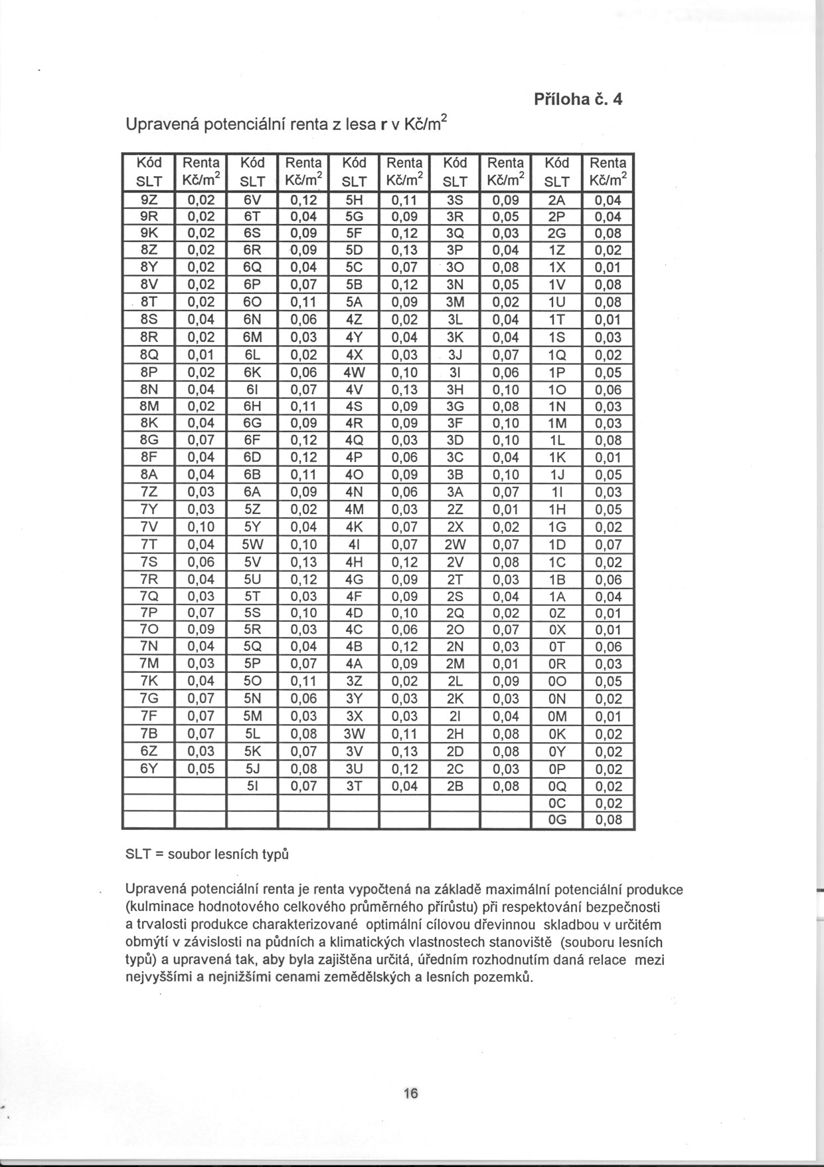

Slide 95
Potenciální roční renta z lesa r v Kč/m²
(nové sazby od 1.1.2019)
Kód | Renta | Kód | Renta | Kód | Renta | Kód | Renta | Kód | Renta
SLT | Kč/m² | SLT | Kč/m² | SLT | Kč/m² | SLT | Kč/m² | SLT | Kč/m²
9Z | 0,0230 | 6V | 0,5845 | 5G | 0,4613 | 3Q | 0,0585 | 1Z | 0,0230
9R | 0,0230 | 6T | 0,1337 | 5F | 0,5796 | 3P | 0,1200 | 1X | 0,0230
9K | 0,0230 | 6S | 0,4501 | 5D | 0,6917 | 3O | 0,4532 | 1V | 0,3668
8Z | 0,0501 | 6R | 0,4500 | 5C | 0,3220 | 3N | 0,2447 | 1U | 0,4242
8Y | 0,0501 | 6Q | 0,1572 | 5B | 0,5823 | 3M | 0,0230 | 1T | 0,0230
8V | 0,1630 | 6P | 0,3064 | 5A | 0,4084 | 3L | 0,1408 | 1S | 0,1197
8T | 0,0501 | 6O | 0,5444 | 4Z | 0,0230 | 3K | 0,1031 | 1Q | 0,0240
8S | 0,1630 | 6N | 0,2611 | 4Y | 0,1369 | 3J | 0,3012 | 1P | 0,1219
8R | 0,0501 | 6M | 0,0831 | 4X | 0,0707 | 3I | 0,2544 | 1O | 0,2862
8Q | 0,1071 | 6L | 0,0230 | 4W | 0,4748 | 3H | 0,4781 | 1N | 0,0651
8P | 0,0571 | 6K | 0,2717 | 4V | 0,6669 | 3G | 0,3523 | 1M | 0,0633
8N | 0,1630 | 6I | 0,3326 | 4S | 0,4554 | 3F | 0,4787 | 1L | 0,3953
8M | 0,1071 | 6H | 0,5728 | 4R | 0,4500 | 3D | 0,4873 | 1K | 0,0230
8K | 0,1630 | 6G | 0,4613 | 4Q | 0,0492 | 3C | 0,1440 | 1J | 0,1798
8G | 0,2511 | 6F | 0,4961 | 4P | 0,2484 | 3B | 0,4683 | 1I | 0,0920
8F | 0,1630 | 6D | 0,5792 | 4O | 0,4215 | 3A | 0,3419 | 1H | 0,2095
8A | 0,1642 | 6B | 0,5728 | 4N | 0,2365 | 2Z | 0,0230 | 1G | 0,0230
7Z | 0,0612 | 6A | 0,4435 | 4M | 0,0653 | 2X | 0,0230 | 1D | 0,3842
7Y | 0,0928 | 5Z | 0,0230 | 4K | 0,3169 | 2W | 0,3435 | 1C | 0,0344
7V | 0,5205 | 5Y | 0,1657 | 4I | 0,3351 | 2V | 0,3599 | 1B | 0,2784
7T | 0,1517 | 5W | 0,4635 | 4H | 0,5908 | 2T | 0,0230 | 1A | 0,1266
7S | 0,2390 | 5V | 0,6516 | 4G | 0,4615 | 2S | 0,1652 | 0Z | 0,0230
7R | 0,1630 | 5U | 0,5803 | 4F | 0,4684 | 2Q | 0,0311 | 0Y | 0,0230
7Q | 0,1404 | 5T | 0,0911 | 4D | 0,5908 | 2P | 0,1200 | 0X | 0,0230
7P | 0,2929 | 5S | 0,4704 | 4C | 0,2395 | 2O | 0,3234 | 0T | 0,0230
7O | 0,4205 | 5R | 0,0904 | 4B | 0,5908 | 2N | 0,0920 | 0R | 0,0230
7N | 0,1619 | 5Q | 0,1575 | 4A | 0,4803 | 2M | 0,0230 | 0Q | 0,0230
7M | 0,1012 | 5P | 0,3046 | 3Z | 0,0274 | 2L | 0,4071 | 0P | 0,0571
7K | 0,1619 | 5O | 0,5269 | 3Y | 0,1002 | 2K | 0,0985 | 0O | 0,2016
7G | 0,3353 | 5N | 0,2666 | 3X | 0,1087 | 2I | 0,1297 | 0N | 0,0531
7F | 0,3132 | 5M | 0,0653 | 3W | 0,5538 | 2H | 0,3668 | 0M | 0,0230
7D | 0,4193 | 5L | 0,1408 | 3V | 0,6669 | 2G | 0,3523 | 0K | 0,0230
7B | 0,3140 | 5K | 0,3296 | 3U | 0,5931 | 2D | 0,3842 | 0G | 0,3495
7A | 0,4079 | 5J | 0,3504 | 3T | 0,0230 | 2C | 0,0717 | 0C | 0,0230
6Z | 0,0651 | 5I | 0,3289 | 3S | 0,4176 | 2B | 0,1852
6Y | 0,1920 | 5H | 0,5668 | 3R | 0,2231 | 2A | 0,1721
Průměrná renta z lesa za ČR (2014): 2 859 Kč/ha

Slide 96
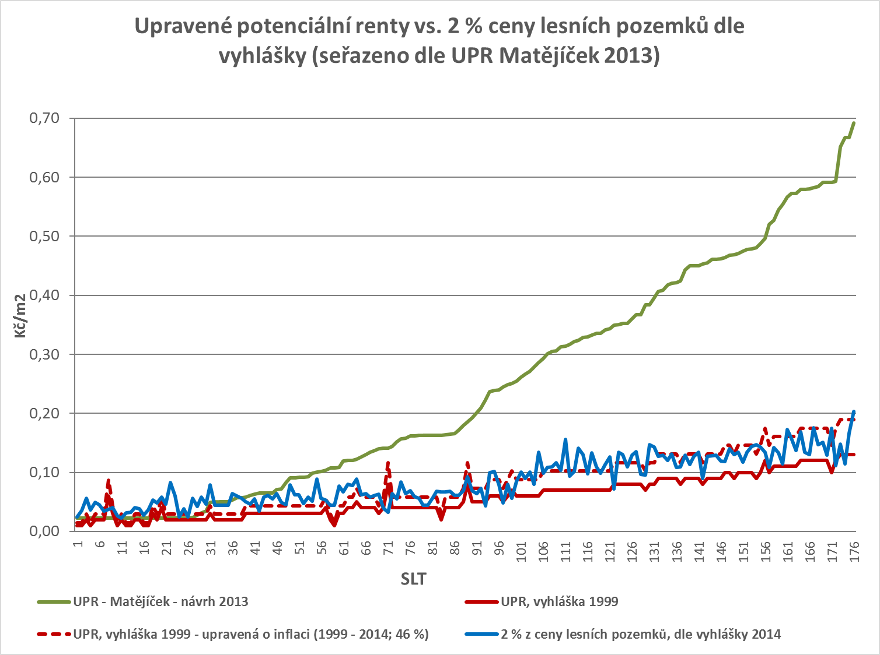

Slide 97
Vyhláška č. 335/2006 Sb.
Zvýšená potenciální renta z lesa se projeví vyšší náhradou za omezení lesního hospodaření z důvodu ochrany přírody u náhrady N_{L1} - ponechání lesa samovolnému vývoji
Záměr MŽP rozšiřovat tato území
Začínají práce na novele vyhlášky MŽP (návrhy SVOL na zařazení dalších druhů finančních náhrad)

Slide 98
§ 36 Lesního zákona
Hospodaření v lesích ochranných a v lesích zvláštního určení
Odst. 3
Vlastníci lesů zvláštního určení jsou povinni strpět omezení při hospodaření v nich.
Vlastníkům těchto lesů náleží náhrada zvýšených nákladů, pokud jim z omezeného způsobu hospodaření v nich vzniknou.
… a co snížené výnosy ????

Slide 99
3e.Návrh na ocenění lesních porostů pro finanční účetnictví
Nad 10 ha
Vlivy kůrovcové kalamity do snížení hodnoty lesního majetku

Slide 100
Finanční účetnictví
Zobrazuje účetnictví věrně a poctivě skutečný stav lesního kapitálu u lesních majetků?
Mezinárodní účetní standardy (IVS/IFRS 41- Biologická aktiva)
V prováděcích předpisech k zákonu o účetnictví od roku 2009

Slide 101
Současný legislativní stav
57 Kč/m² vs návrh na úpravu v souladu s požadavky na aplikaci mezinárodních účetních standardů IAS/IFRS či IPSAS do národních systémů účetnictví (IAS 41 – oceňování biologických aktiv)
MF uvažuje o úpravách v účetní legislativě až v roce 2020
Výpočet rentability hospodaření bez ocenění lesního kapitálu nelze provést
Výnosová hodnota lesního majetku jako údaj pro odvození kapitalizační úrokové míry

Slide 102
Účetní hodnota lesního majetku
Ekonomické dopady kůrovcové kalamity by se měly promítnout také v účetní hodnotě hospodařících subjektů
S listnáči (např. BK aj. s výjimkou DB) dochází ke snižování hodnoty majetkové podstaty (lesního kapitálu)
Budou se evidovat kvůli osvobození od daně z nemovitostí drobné krajinné prvky v zemědělské krajině z důvodu jejich zachování, ale změna na ploše desetitisíců hektarů lesa se nikam nepromítne? Zvláště ne u LČR, který je dle HV 2018 nejvíce postižen (popř. viz HV za PLO)

Slide 103
Navrhovaný postup ocenění u účetních jednotek
Účetní jednotky s výměrou lesních pozemků s lesními porosty nad 10 ha budou při ocenění lesních porostů postupovat následovně:
krok: vyhotovení Tabulky č. 1 podle věkové a dřevinné skladby lesních porostů v m²
krok: vynásobení Tabulky č. 1 sazbami uvedenými v Tabulce č. 2 (Kč/m²)
a výsledek ocenění zapíší do Tabulky č. 3 (Kč).
Z důvodu přehlednosti a snadné přezkoumatelnosti budou všechny 3 tabulky uvedeny v příloze účetní závěrky.

Slide 104
Tabulka 1: Struktura lesních porostů podle skupin dřevin a věkových stupňů v m²
Věkový stupeň | Porostní plocha v m²podle skupin dřevin |  |  |  |  |  | Celkem
 | SM, JD, DG | BO | MD | BK, JS | DB | BŘ a ost. list.
1–10
11–20
21–30
31–40
41–50
51–60
61–70
71–80
81–90
91–100
101–110
111–120
121–130
131–140
141–150
151–160
nad 160
Celkem výměra lesních porostů |  |  |  |  |  |  | ∑ m²
Celkem výměra lesních pozemků účetní jednotky

Slide 105
Tabulka 2: Průměrné ceny lesního porostu podle skupin dřevin a věkových stupňů v Kč/m²
Věkový stupeň | Cenové (výnosové) sazby Kč/m² podle skupin dřevin a jejich průměrné bonity
 | SM, JD, DG | BO | MD | BK, JS | DB | BŘ a ost. list.
1–10 | 3,46 | 0,89 | 3,52 | 1,21 | 0,94 | 0,11
11–20 | 6,91 | 1,77 | 7,04 | 2,41 | 1,89 | 0,21
21–30 | 8,46 | 2,17 | 8,28 | 2,91 | 2,71 | 0,40
31–40 | 10,02 | 2,56 | 9,52 | 3,41 | 3,53 | 0,58
41–50 | 14,13 | 3,54 | 12,28 | 4,89 | 5,83 | 1,25
51–60 | 18,24 | 4,52 | 15,04 | 6,38 | 8,12 | 1,91
61–70 | 23,60 | 5,77 | 18,35 | 8,43 | 11,30 | 2,31
71–80 | 28,96 | 7,02 | 21,67 | 10,49 | 14,49 | 2,71
81–90 | 36,12 | 8,73 | 26,08 | 13,25 | 18,73 | 3,14
91–100 | 43,27 | 10,44 | 30,50 | 16,01 | 22,97 | 3,14
101–110 | 47,92 | 11,53 | 33,32 | 19,90 | 28,86 | 3,14
111–120 | 52,57 | 12,63 | 36,15 | 23,79 | 34,75 | 3,14
121–130 | 63,89 | 15,32 | 43,19 | 26,40 | 43,58 | 3,14
131–140 | 63,89 | 15,32 | 43,19 | 19,01 | 52,42 | 3,14
141–150 | 63,89 | 15,32 | 43,19 | 32,20 | 58,24 | 3,14
151–160 | 63,89 | 15,32 | 43,19 | 32,20 | 64,07 | 3,14
nad 160 | 63,89 | 15,32 | 43,19 | 32,20 | 64,07 | 3,14

Slide 106
Tabulka 3: Ocenění lesních porostů podle skupin dřevin a věkových stupňů v Kč
Věkový stupeň | Skupiny dřevin |  |  |  |  |  | Celkem
 | SM, JD, DG | BO | MD | BK, JS | DB | BŘ a ost. list.
1–10
11–20
21–30
31–40
41–50
51–60
61–70
71–80
81–90
91–100
101–110
111–120
121–130
131–140
141–150
151–160
Celkem |  |  |  |  |  |  | ∑ Kč

Slide 107
4. POTŘEBUJEME ZNÁT VÝSTUPY Z OCEŇOVÁNÍ LESA?

Slide 108
Potřeba komplexní STUDIE jako lesopolitického materiálu o ekonomických důsledcích kůrovcové kalamity pro les, národní hospodářství a celou společnost
Foresta SG, a.s.:
Dopady kůrovcové kalamity na sektor LH a navazující odvětví, listopad 2018
BUWAL (Bundesamt für Umwelt, Wald und Landschaft):
Lothar - Ökonomische Auswirkungen, Wald - und Gesamtwirtschaft, 2003 (Švýcarsko, 26. 12. 1999)
Porovnání struktury obsahu domácí a zahraniční analýzy při velkoplošné kalamitě (Foresta SG, a.s. vs BUWAL)

Slide 109


Slide 110
Obsah analýzy Foresty SG, a.s.
Úvod
Predikce vývoje kůrovcových těžeb (2018-2020, 2021-20130)
Dopad kalamity na hospodářský stav lesa
Dopad kalamity na ekonomiku lesních podniků
Dopad kalamity na HDP
Dopad kalamity na navazující odvětví a vztahy mezi nimi
Dopad kalamity na mimoprodukční funkce
Návrh opatření (viz další snímek)
9. Seznam literatury

Slide 111
Návrh opatření Foresty SG, a.s.
8.1 Utlumení či alespoň zpomalení kalamitního vývoje (sanace, stimulace poptávky po dřevě, aktivita LČR)
8.2 Obnova stabilních a k účelu příslušné kategorie lesa směřujících porostů (MZD, generel obnovy, dotační politika, veřejná správa, ochrana před zvěří..)
8.3 Minimalizace ekonomických dopadů kalamity (přímá platba na plochu)
8.4 Další podpůrné nástroje k utlumení či řešení následků kalamity (kategorizace, monitoring, výkaznictví, postavení OLH, aktivita VÚC…)
8.5 Potřeba opatření v kontextu jednotlivých variant prognóz o rozsahu kalamity (optimistická, pesimistická – reálná)

Slide 112
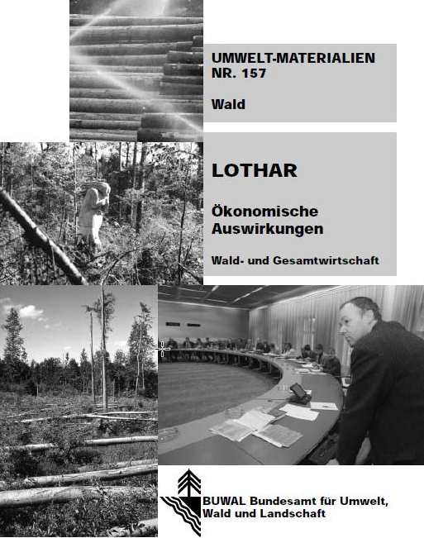

Slide 113
Obsah studie „Lothar“
Úvod ke kalamitě
Teoretické úvahy k ocenění přírodních kalamit
Základy ekonomického ocenění lesa
Ekonomické ocenění dopadů kalamit v lese
Metodiky ekonomického ocenění kalamit v lese
Příjmové a majetkové dopady na lesní hospodářství
Rozdělení ekonomických dopadů na soukromé (selské) a veřejné vlastníky lesů
Národohospodářské posouzení kalamity
Syntéza a interpretace
Politické závěry

Slide 114
Co řeší studie „Lothar“ - 1
K čemu potřebujeme poznatky o ekonomických důsledcích kůrovcové kalamity?
Poznatky jsou důležité k tomu, aby se
zlepšila rozhodovací základna pro politiku
přispělo k zodpovězení politických otázek = nadřazený cíl studie
našla odpověď na otázku po souvislosti mezi výší vzniklé škody a veřejnými prostředky k jejímu zvládnutí = Lze z výše škody vyvozovat potřebu veřejných prostředků?

Slide 115
Co řeší studie „Lothar“ - 2
Zvláštní váhu má otázka, na základě jakých kriterií se definuje potřeba politického vyjednávání?
Na základě lesního zákona
Následující kriteria k posouzení potřeby politického vyjednávání:
Ohrožení lesa a jeho struktury
Ohrožení lesa jako přírodního životního prostoru
Ohrožení plnění funkcí lesa
Ohrožení LH a DP v jejich existenci
Ohrožení lidí a majetkových hodnot v důsledku lavin, sesuvů a jiných přírodních událostí

Slide 116
Co řeší studie „Lothar“ - 3
Studie má přispět k zodpovězení následujících nadřazených politických otázek:
Jsou v důsledku kalamity ohroženy funkce lesa nebo lesnictví a dřevařství?
Jaká politická opatření jsou nutná a jak jsou konkrétně navržena, aby se důsledky kalamity efektivně zvládly?
Jaké jsou konsekvence pro potřebu finančních prostředků z veřejných zdrojů?

Slide 117
Co řeší studie „Lothar“ - 4
Při pokusu o kvantifikaci ekonomických důsledků kalamity nestojí v popředí otázka odškodnění (např. pro účely pojištění majetku), nýbrž otázka, zda kalamita ohrožuje lesnictví a dřevařství ve své existenci nebo ovlivňuje plnění ochranných, zdravotních a užitných funkcí.
Kvantitativní výsledky ocenění nepředstavují proto žádnou základnu pro případné platby za odškodnění a nemohou být bezprostředně použity pro ocenění potřeby veřejných finančních prostředků k odstranění následků kalamity.

Slide 118
Co řeší studie „Lothar“ - 5
Přehled EKONOMICKÝCH DŮSLEDKŮ kalamity:
3 otázky:
Jaké příjmové a majetkové důsledky má kalamita pro švýcarské LH?
Jak jsou rozděleny ekonomické důsledky kalamity na veřejné a soukromé vlastníky, stejně tak na přímo nebo nepřímo dotčené vlastníky lesa?
(řešeno dotazníkovým šetřením)
Jak je nutno z národohospodářského hlediska posuzovat kalamitu?

Slide 119
Co řeší studie „Lothar“ - 6
Přímé fyzické důsledky vichřice vyjádřené 3 ukazateli:
vztah k průměrné roční těžbě
podíl na celkovém objemu porostní zásoby
ovlivnění ročního přírůstu (%), resp. podíl na čistém přírůstu za období (např. 2010 až 2014))
Dřevinná a věková skladba kalamity
srovnání současného stavu s poslední inventarizací
Obmýtí:
optimální mýtní zralost a věk odumřelých porostů z hlediska produkce dřeva (mladé, přestárlé…)
předčasné smýcení v jakém rozsahu?

Slide 120
Co řeší studie „Lothar“ - 7
1.Kvantifikace příjmových důsledků pro LH (vlastníky lesa)
Hypotetické dopady:
  před kalamitou ….. = referenční příjmy bez kalamity, identifikace cenové úrovně, využití lesnické statistiky (např. srovnání průměrného výnosu na 1 m³ po vzniku kalamity s průměrem uplynulých 3 let)
  po kalamitě
  třeba za období příštích 6 let výpočet ztráty příjmů
Výpočty ovlivněny celou řadou faktorů ⇒ různé varianty a scénáře
Krátkodobé a dlouhodobé ovlivnění příjmů

Slide 121
Co řeší studie „Lothar“ - 8
2. Kvantifikace majetkových důsledků
Z ekonomického hlediska je majetková hodnota lesních porostů přizpůsobených lépe stanovištním poměrům jako důsledek menší rizikové prémie tendenčně vyšší
Oceňovací model: lesnický ekonomický model přírodního zdroje (očekávané náklady a výnosy, konstantní, s časově neomezeným horizontem)
Datová základna: výsledky od BAR-podniků za poslední 3 roky předcházející kalamitě
Scénáře a analýza citlivosti pro vybrané veličiny
Rozsah následných škod
V budoucnu očekávané ceny surového dříví - min. ceny, současné ceny, max. ceny)
Diskontní sazba (zvyšování diskontní sazby tlumí majetkové účinky kalamity)
Obmýtí

Slide 122
Co řeší studie „Lothar“ - 9
3a. Posouzení kalamity z národohospodářského hlediska (účinky kalamity na jednotlivé osoby a skupiny obyvatel):
Účinky kalamity na jednotlivé osoby a skupiny:
Lesní hospodářství
Zpracovatelský průmysl a další navazující hospodářská odvětví
Spotřebitelé a produkty ze dřeva
Biotické a abiotické prostředí
Ochrana před přírodními událostmi
Rekreace a volný čas
Politika a správa
Účinky na těchto 7 oblastí mohou být finanční nebo nefinanční.

Slide 123
Co řeší studie „Lothar“ - 10
3b. Posouzení kalamity z národohospodářského hlediska (účinky kalamity na jednotlivé osoby a skupiny
Z národohospodářského hlediska kalamita není katastrofou, nýbrž jen výraznou přírodní událostí, která upozorní na existující problémy LH, kdy DP silně profituje a státu vznikají vysoké náklady
KDO JE VÍTĚZ A KDO JE PORAŽENÝ?
Vlastníci = negativní účinky kalamity na hodnotu majetku, negativní účinky na příjmovou stránku, které budou/nebudou kompenzovány
DP = pilařské provozy, nízké ceny, které se nepřenáší na navazující odvětví
Podnikatelé v LH (zvýšení smluvních objemů) a v dalších souvisejících oborech
Lesnický personál – vyšší pracovní zatížení, krátkodobě méně ohroženi ztrátou pracovního místa
Les – biodiverzita, půda a podzemní voda, pokles zásoby uhlíku, vliv na ochranné funkce lesa
Smrtelné a pracovní úrazy

Slide 124
Co řeší studie „Lothar“ - 11
3c. Posouzení kalamity z národohospodářského hlediska
Dvě strategie ke zvládnutí kalamity
MIN-strategie
Zmírnit negativní dopady na příjmovou stránku vlivem rozpadu cen na trhu se dřevem a nadměrné následné škody
Kalamitní dříví zpracovat s pokrytím nákladů
Následné škody řešit s málo zacílenými preventivními opatřeními (dřevo nechat ležet v lese s vyššími škodami než při intenzivním boji s kalamitou)
MAX-strategie
Pokusit se o zhodnocení kalamitního dříví a následným škodám zabránit
Co možná nejvíce kalamitního dříví vyklidit a negativní dopady v oblasti příjmů dále posílit

Slide 125
Co řeší studie „Lothar“ - 12
Ekonomický význam kalamity pro švýcarské LH:
Ekonomické zvláštnosti produkce dřeva relativizují ekonomické dopady
(pozn.: strom není jen produkční prostředek, ale i produkt -dřevo)
Kalamitní dříví se zpracovává bez úhrady nákladů = nárůst deficitu u veřejných vlastníků
Obnova porostů se bude provádět postupně
Relativizace ekonomického významu = 80 % kalamitního dříví bylo mýtně zralé ⇒ otázka, proč nebylo toto dřevo již dříve vytěženo
Vyšší potenciál vzniku škody nebyl v kalkulacích hodnoty porostní zásoby vzat v úvahu použitím adekvátní rizikové prémie, která snižuje hodnotu majetku
Většina vlastníků není existenčně závislá na produkci dřeva
***
Jaký je ekonomický význam kalamity pro české LH?
Je znám/neznám/podhodnocen/přeceněn ???

Slide 126
Co řeší studie „Lothar“ - 13
Cena dřeva jako klíčová veličina
Cena dřeva je klíčovou veličinou, kterou se dají negativní ekonomické dopady zmírnit
Ústřední veličinou ovlivňující příjmy jsou cena dřeva + podmínky odbytu na trhu se dřevem
VÝVOJ CEN není přímo podmíněn kalamitou, nýbrž nepřímo závisí na CHOVÁNÍ AKTÉRŮ TRHU
V silné pozici jsou odběratelé dřeva v důsledku zanedbávání hospodářských zájmů na straně vlastníků lesa. Tímto chováním se jen urychluje propad cen dřeva.

Slide 127
Co řeší studie „Lothar“ - 14
Vliv politiky na cenu dřeva
Politika ovlivňuje svými opatřeními hospodářské chování různých aktérů na trhu se dřevem, a tím ovlivňuje i cenu dřeva
Stanovení směrných cen pro kalamitní dříví - doporučení Holzmarkt Kommission (HMK) ze dne 27.1.2000….. vichřice 26. 12. 1999
Kalamitní dříví bude zpracováno, když bude kladný výnos
Pokud se ceny jednou dostanou do skluzu, tak tento cenový propad není možné v krátké době vrátit na původní úroveň.
SUBVENCOVÁNÍ velké části kalamitního dříví vede nepřímo k subvencování odběratelů dřeva (pilařských závodů) – zvyšuje se objem laciného dřeva na trhu

Slide 128
POLITICKÉ ZÁVĚRY- 1
Podněty pro politickou diskusi
VÝSLEDEK 1: Zachování funkcí lesa nebo LH není kalamitou ohroženo
Doporučení: S ohledem na budoucí kalamity stanovit konkrétní hraniční hodnoty k posouzení a precizovat pojmu „lesní katastrofa“
VÝSLEDEK 2: Lokálně a u jednotlivých vlastníků lesa jsou dopady vážné, záleží také na formě vlastnictví a jak příjmy z lesa ovlivňují příjmy domácnosti/podniku
Doporučení: Musí se konkretizovat, co platí jako ztěžující okolnost
VÝSLEDEK 3: Nepřímé dopady jsou větší než přímé dopady
Doporučení: Cílem politických opatření nesmí být jen zabránění následným škodám (sekundární přímé důsledky), ale stejně tak důležité je udržet co možná na nejnižší možné úrovni nepřímé důsledky (příjmové dopady)
VÝSLEDEK 4: Největší škody vznikají cenovým propadem na trhu se dřevem
Doporučení: Do budoucna je nutno objasnit, jaké prioritní cíle se musí provést při zvládnutí kalamity

Slide 129
POLITICKÉ ZÁVĚRY- 2
Podněty pro politickou diskusi
VÝSLEDEK 5: Skutečnost, že hospodářské úvahy jsou příliš málo vzaty v úvahu
Doporučení: Kriticky analyzovat dotčené subjekty z lesnické praxe a politiky (ekonomické úvahy a psychologické faktory) a vypracovat pro budoucnost návrhy – přepracování „Waldchaden-Handbuch“
VÝSLEDEK 6: Dlouhodobé výzvy pro politiku spočívají ve zvýšení odolnosti lesního hospodářství vůči vichřicím. Krátkodobě přispět k zabránění situace, aby se kalamitní dříví prodávalo pod cenou
Doporučení: Nejvyšší prioritu by měla dostat opatření na odlehčení trhu, které budou brzdit rozpad cen, tj. budou brzdit nabídku nebo stimulovat poptávku
VÝSLEDEK 7: Opatřeními potenciálně odlehčující trh jsou skladování dřeva, centrály pro kalamitní dříví, podpora odbytu, lesní rezervy. Subvencování v souladu s lesním zákonem
Doporučení: Je nutno prověřit, jak lesní zákonodárství přispívá pro vytvoření vyjednávacího prostoru

Slide 130
POLITICKÉ ZÁVĚRY- 3
Podněty pro politickou diskusi
VÝSLEDEK 8: Zaměření politiky na myšlenky náhrady škody je nejen státněpoliticky problematické, ale také obsahuje nebezpečí, že při tvorbě opatření k jejich alokačním účinkům, tj. k působení na množství nabídky a poptávky, se bude málo přihlížet
Doporučení: Objem veřejných prostředků by se neměl orientovat na náhradu škody, ale na cíl minimalizovat negativní důsledky. Za tím účelem je třeba bezpodmínečně analyzovat potenciální působení motivačních podnětů opatření. Náklady na likvidaci kalamity by měly být nižší než užitek, který spočívá ve snížení škod.
(pozn.:dotace u nás = privatizace zisků a zespolečenštění nákladů)
VÝSLEDEK 9: Minimalizovat negativní důsledky
Doporučení: Detailně ověřit, jakými opatřeními mohou být minimalizovány negativní ekonomické důsledky kalamity.
Krátkodobá opatření – odlehčení trhu
Budoucí opatření – dlouhodobé odlehčení státním financím
Prevence proti škodám

Slide 131
5. Pohled na les jako na přírodní zdroj a na jeho správu
Kůrovcová kalamita jako projev vládního či tržního selhání?
Hodnocení státní správy lesů jako nefunkční (viz LP 9/2019)
Různé spekulace o privatizaci státního vlastnictví
(v návrhu „Koncepce státní lesnické politiky“ je navrhováno opatření „Omezit snižování podílu lesů ve vlastnictví státu“)

Slide 132
Kalamita jako projev vládního selhání? - 1
Kritici z řad pro-tržních ekonomů zdůrazňují, že stát či vládu tvoří jednotlivci, kteří sledují především své vlastní zájmy (podstata člověka v politické aréně se nemění).
Existují-li přírodní zdroje ve státním vlastnictví (voda, půda, lesy, nerosty aj.), politici a úředníci se k nim chovají jako ke svému dočasnému majetku, avšak nenesou plné náklady své správy, protože neinvestují vlastní finanční prostředky a nejsou nositeli případných ztrát.

Slide 133
Kalamita jako projev vládního selhání? - 2
Časový horizont uvažování je v případě politiků (kterým se úředníci zodpovídají) velmi krátký, jejich individuální diskontní míra je proto vysoká.
Existuje silný tlak na vyčerpávání zdrojů ve státním vlastnictví.
Ochrana zájmů budoucích generací obvykle nepřináší politické reprezentaci podporu současných generací, pokud nejsou hodnoty trvale udržitelného života sdíleny většinovou společností.
Dochází tak k přeceňování schopností vlády, která svými zásahy do alokace zdrojů nepřináší nutně lepší výsledky než ALTERNATIVNÍ REŽIMY SPRÁVY (soukromé či komunitní vlastnictví)

Slide 134
Kalamita jako projev tržního selhání?
PŘÍRODNÍ ZDROJE se stávají OMEZENÉ ⇒ otázky pro ekonomii životní prostředí (např. poskytování veřejných a soukromých statků)
Nefungující cenový mechanizmus ⇒ alokační selhání trhu
3 příčiny: teorie veřejných statků
teorie externalit
teorie vlastnických práv
Čím vzácnějším se zboží či přírodní zdroj stává,
tím vyšší je jeho mezní užitečnost,
a tudíž i jeho tržní cena.

Slide 135
Nové přístupy ke správě přírodních zdrojů – 1
V současnosti je většina přírodních zdrojů přímo spravována či významně regulována jednotlivými evropskými státy
Studium institucionálního prostředí – tzv. režimů správy přírodních zdrojů
Hledání vhodného druhu vlastnických práv a institucí při ochraně konkrétního přírodního zdroje
Dlouholetý výzkum nositelky Nobelovy ceny za ekonomii, americké profesorky Elinor Ostrom
Její závěry:
1) Prosté centralizované rozhodování o přírodních zdrojích na národní úrovni nepředstavuje optimální řešení problému rostoucí vzácnosti těchto zdrojů
2) Jako vhodnější jsou režimy správy založené na pluralitě rozhodování širší škály aktérů

Slide 136
Nové přístupy ke správě přírodních zdrojů - 2
Jindy je toto označováno také jako víceúrovňová správa
Pravomoci se přesouvají jednak na úroveň nadnárodních entit (např. EU), jednak je akcentována decentralizace rozhodování zohledňující lokální přírodní podmínky.
Decentralizace rozhodování probíhá buď podle existujícího administrativního členění států nebo jsou pro účely správy jednotlivých přírodních zdrojů vytvářeny NOVÉ SPRÁVNÍ JEDNOTKY, které respektují hranice ekosystémů
Např.
- hydrologické oblasti povodí pro účely správy vod,
- chráněná území respektující biotopy živočichů apod.

Slide 137
Nové přístupy ke správě přírodních zdrojů - 3
dalším předpokladem vhodného institucionálního uspořádání je řešení otázky MOTIVACE ekonomických subjektů ke společensky žádoucímu jednání či stupeň obecnosti institucí
společensky nežádoucí poškozování životního prostředí a přírodních zdrojů ⇒ stávající institucionální uspořádání je nevhodné
efektivní instituce v minulosti ≠ dnes, zastaralé z důvodu ekonomických a společenských okolností

Slide 138
6. ZÁVĚR

Slide 139
OCEŇOVÁNÍ LESA
Legislativa:
Novela zákona o oceňování majetku (ZoM) ⇒
Tržní hodnota a výnosové oceňování větších lesních majetků
Ekonomické prostředí v LH:
Projevy narušeného ekonomického prostředí v LH i v oceňování = navýšení „c“, pokles „Au“ ……….. problém u metody VHF
Aktualizace hodnot a změny hodnotového vztahu mezi dřevinami (např. SM a BK) ⇒ pokles hodnoty lesních majetků
Začlenění rizika do oceňování
Potřeba komplexní hodnoty lesa:
Ocenění lesa dnes = ocenění pouze produkční funkce
+ cena ekosystémových služeb lesa pro eliminaci poklesu významu produkční funkce pro zachování životaschopnosti l esních majetků

Slide 140
VÝKON ZNALECKÉ ČINNOSTI
Nárůst požadavků na znalce
Zajišťování aktuálních vstupních údajů do výpočtu tržní hodnoty
Zjišťování regionální a celostátní rozdílnosti veličin
Osvojení metodických postupů (věcná, výnosová a porovnávací hodnota) využívaných při konstrukci ceny zjištěné
Potřeba zpracování standardů a různých pomůcek pro znalce, např. zpracování chybějícího oceňovacího standardu pro určení obvyklé ceny lesa a do budoucna pro stanovení tržní hodnoty lesa za účelem dosažení metodicky jednotnějších postupů při tržním ocenění lesa

Slide 141
EKONOMIKA
  Oslabení až úplná ztráta produkční funkce lesa pro řadu lesních majetků = destrukce ekonomické životaschopnosti řady lesních majetků
  DIVERZIFIKACE PŘÍJMŮ
  Hledání nových zdrojů příjmů (platby za ekosystémové služby lesa)
Platby za ekosystémové a rekreační služby jako tržní produkty vlastníků lesa za účelem zvýšení diverzifikace příjmů (viz seminář ČLS „Tržní realizace mimoprodukčních funkcí lesa “, Křtiny, 21. září 2016)
Jak dále s ekosystémovými službami v našem lesnictví?
Platba na 1 ha lesa?

Slide 142
Systemizace funkcí versus poskytování zboží a služeb
(užitky z lesa, soukromé a veřejné statky)
(Matějíček 2001, 2005)
= EKOSYSTÉMOVÉ PLATBY

Slide 143
Pro vytvoření funkčního systému poskytování nových tržních produktů NA ZÁKLADĚ NABÍDKY A POPTÁVKY musí být
odstraněna celá řada překážek (např. lesopolitických – chybějící nová ekonomická strategie transformace LH na odvětví služeb, posílení inovačních aktivit apod.)
splněno velké množství předpokladů (legislativních, finančních, informačních, institucionálních apod.)
TRHY nefungují jako automaty samy od sebe
ALE VYŽADUJÍ
komplexní systém pravidel a institucí,
odpovídající marketing služeb,
tvorbu cen ekosystémových služeb,
aplikovatelná platební schémata (finanční mechanismy) aj.

Slide 144
REALIZOVAT již formulovaná opatření v NLP II (2012), a sice v klíčové akci
KA3 – Zlepšit zhodnocování a marketing lesních nedřevních užitků a služeb.
Opatření 3.1 (obecně)
Vytvořit podmínky a předpoklady (informační, legislativní, motivační) k rozšíření příjmů vlastníků lesů, např. tržním uplatněním určitých rekreačních a environmentálních služeb a zboží včetně vybudování účinného marketingu.
Opatření 3.2 (kvalita vody)
Navrhnout a projednat způsob zajištění úhrad služeb pro ty vlastníky lesů, kteří hospodaří způsobem prospívajícím kvalitě vody (odměňovat vlastníky lesa za jejich výkony pro udržení kvality podzemních vod), a to ze zdrojů mimo rámec státního rozpočtu.

Slide 145
Citace z tisku:
Dana Drábová, předsedkyně Státního úřadu pro jadernou bezpečnost, o elektrické energii:
buď je to zboží a ponechá se to trhu
nebo
je to služba, a ta bude regulována státem

Slide 146
Komplexnější ANALÝZA/STUDIE ekonomických důsledků kůrovcové kalamity
Lesopolitický materiál pro politická vyjednávání
Potřeba EKONOMICKÉHO INFORMAČNÍHO SYSTÉMU (EIS LH)
Informace pro oceňování, dotace, poradenství, znaleckou činnost atd. (viz ÚZEI)
  ***
  Opatření proti škodám zvěří
Argumenty podložený lesopolitický materiál o výši škod zvěří
  Opatření na omezení vývozu surového dříví (přírodního zdroje)
T. Pařík (předseda představenstva společnosti Wood & Paper: „Česko se dlouhodobě nestaralo o domácí zpracování a dnes jsme největším vývozcem surového dříví na světě v poměru k těženému objemu. Na export jde kolem 30 %“ (MFD 15.1.2019)
- nevytváříme z domácí obnovitelné suroviny přidanou hodnotu, lze se pak pokládat za vyspělý stát?
- budeme tuto skutečnost jen stále konstatovat nebo budeme také požadovat změny?

Slide 147
POLITIKA
(Kůrovcová kalamita jako lesopolitické téma)
Nehledat viníky, ale řešení….
Nutnost jednoznačného, přesného a objektivního pojmenování příčin vzniku kalamity ….. a současného stavu
Viníky jsou i politici
Vítězství politiky nad ODBORNOSTÍ
Při kůrovcové kalamitě vítězí dílčí zájmy
Vlastník lesa = hlavní poražený
všichni ostatní = vítězové
ALE pak budou všichni poražení
Absence lesnické politiky jako vědního oboru a její marginalizace

Slide 148
Zásady lesnické politiky
(Glück 2001)
Zásada prvotnosti produkce dřeva
Zásada multifunkčního (integrovaného) lesního hospodářství
Zásada trvalosti (závazky vůči budoucím generacím)
Zásada dlouhodobosti
(obmýtí, dlouhodobé plánování, konzervatismus)
Zásada odbornosti
(nejnovější vědecké poznatky o lese)

Slide 149
Chybějící či nedostatečná ekonomická argumentační základna pro politická vyjednávání
Nezahájená realizace řady opatření ze závěrů a doporučení NLP II k ekonomickému pilíři – ekonomická životaschopnost, konkurenceschopnost lesních majetků, sdružování aj. (bez obhospodařování lesa a ekonomické životaschopnosti se nezajistí TUH v lese - viz vídeňská rezoluce MCPFE 2003)
Při destrukci produkční funkce lesa nebudou zajišťovány 3 pilíře TUHL – ekonomický, ekologický a sociální?
Nyní vzniká nová „Koncepce státní lesnické politiky“ …..
…..ALE samotná existence „Koncepce“ negarantuje úspěšné řešení vyjmenovaných problémů lesního hospodářství

Slide 150
DĚKUJI ZA POZORNOST!

